Slide 1
Politiets innbyggerundersøkelse 2023
Sør-Vest politidistrikt

Slide 2
Om undersøkelsen
Politiets innbyggerundersøkelse er en årlig kartlegging av innbyggernes*
oppfatninger av politiet i Norge. Undersøkelsen omhandler innbyggernes
tillit og inntrykk av politiet, opplevelsen av trygghet og bekymring for
kriminalitet, samt en rekke forhold rundt kontakten mellom politiet og
innbyggerne. Resultatene fra undersøkelsen er viktige for utviklingen og
styringen av politiet, og vil også bli brukt til forsknings- og utdanningsformål.
Politiets innbyggerundersøkelse er tidligere gjennomført i årene 2004, 2006,
2008-2010, 2012 og 2014-2022. I alle årene fram til og med 2021, har
datainnsamlingen vært gjennomført med telefonintervju. Fra og med 2022
er datainnsamlingsmetoden gjennomført som webundersøkelse, med
rekruttering på e-post og selvutfylling av webskjema. Spørreskjemaet ble i
2022 revidert med utgangspunkt i direktoratets aktuelle målsettinger og
innsiktsbehov. Årets resultater blir sammenlignet med resultater for 2022.
Undersøkelsen er gjennomført av Verian, tidligere Kantar Public, på
oppdrag for Politidirektoratet. Prosjektgruppen for gjennomføringen i
Verian har bestått av Mathilde Horvei og Thomas Karterud. Alle spørsmål til
Verian om undersøkelsen kan rettes til Mathilde Horvei,
mathilde.horvei@veriangroup.com.
Metode
Undersøkelsen har blitt gjennomført i tidsrommet 5. oktober til 11.
november 2023. Totalt har 24 912 besvart undersøkelsen. Dette gir en
responsrate på 15,3 prosent. Respondentene fikk først en e-post med
invitasjon til å delta i undersøkelsen, etterfulgt av en e-postpåminnelse. For
å motvirke underrepresentasjon av unge ble det sendt ut en tredje
påminnelse til aldersgruppen 18-30 år.
Spørreskjemaet for 2023-undersøkelsen er i all hovedsak identisk med
spørreskjemaet som ble benyttet i 2022. Det er gjort enkelte nødvendige
justeringer og tilpasninger i enkeltspørsmål. Endringene framgår av
rapporteringen. Spørreskjemaet følger rapporten som vedlegg.
Resultatene i rapporten er korrigert for utvalgsskjevheter mht. kjønn, alder
og utdanningsnivå innenfor hvert politidistrikt, og kan betraktes som
representative for den norske befolkningen, 18 år og eldre.

Slide 3
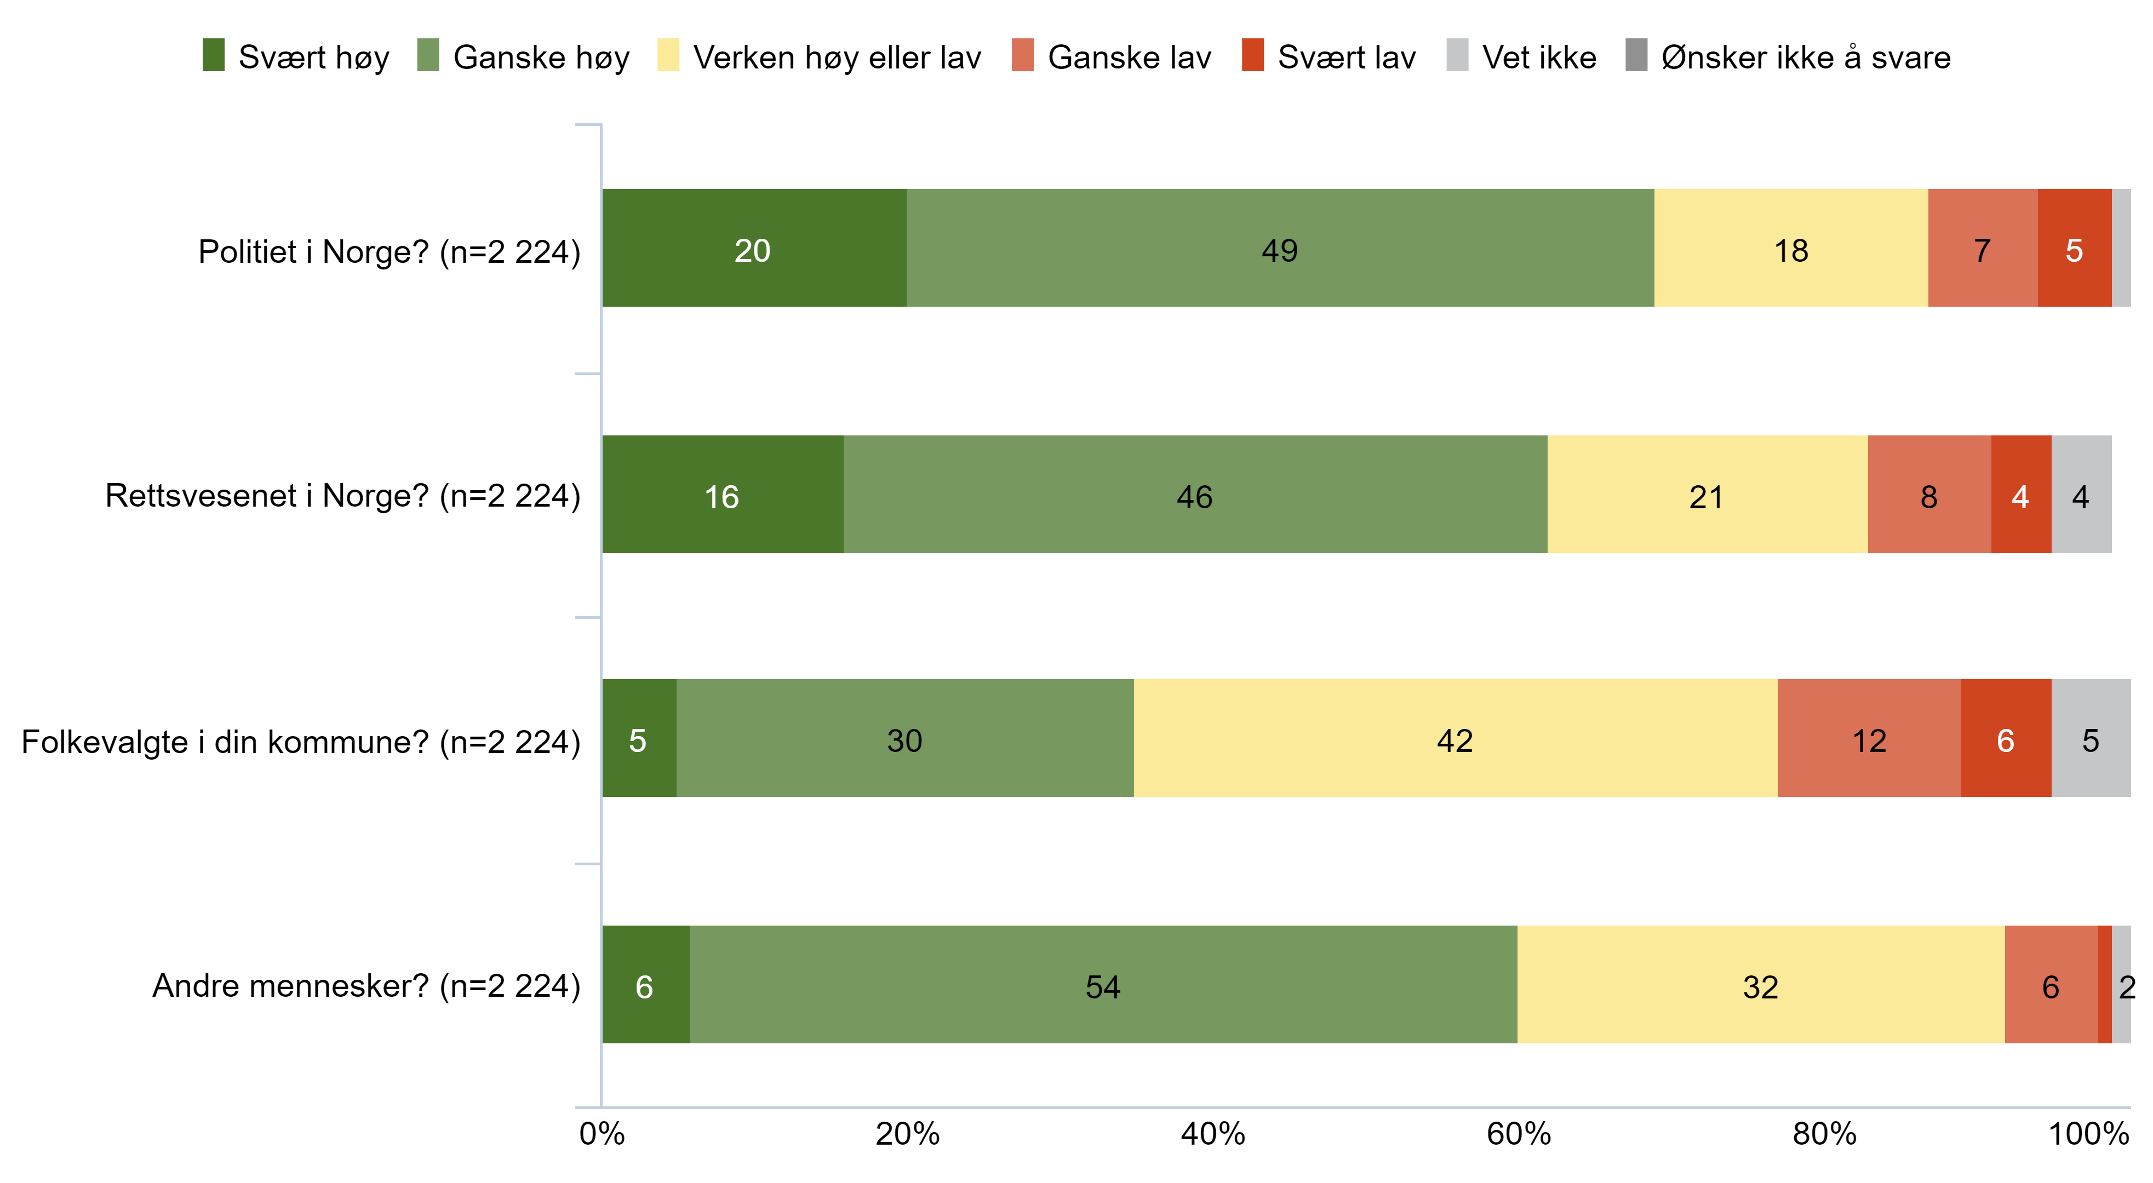
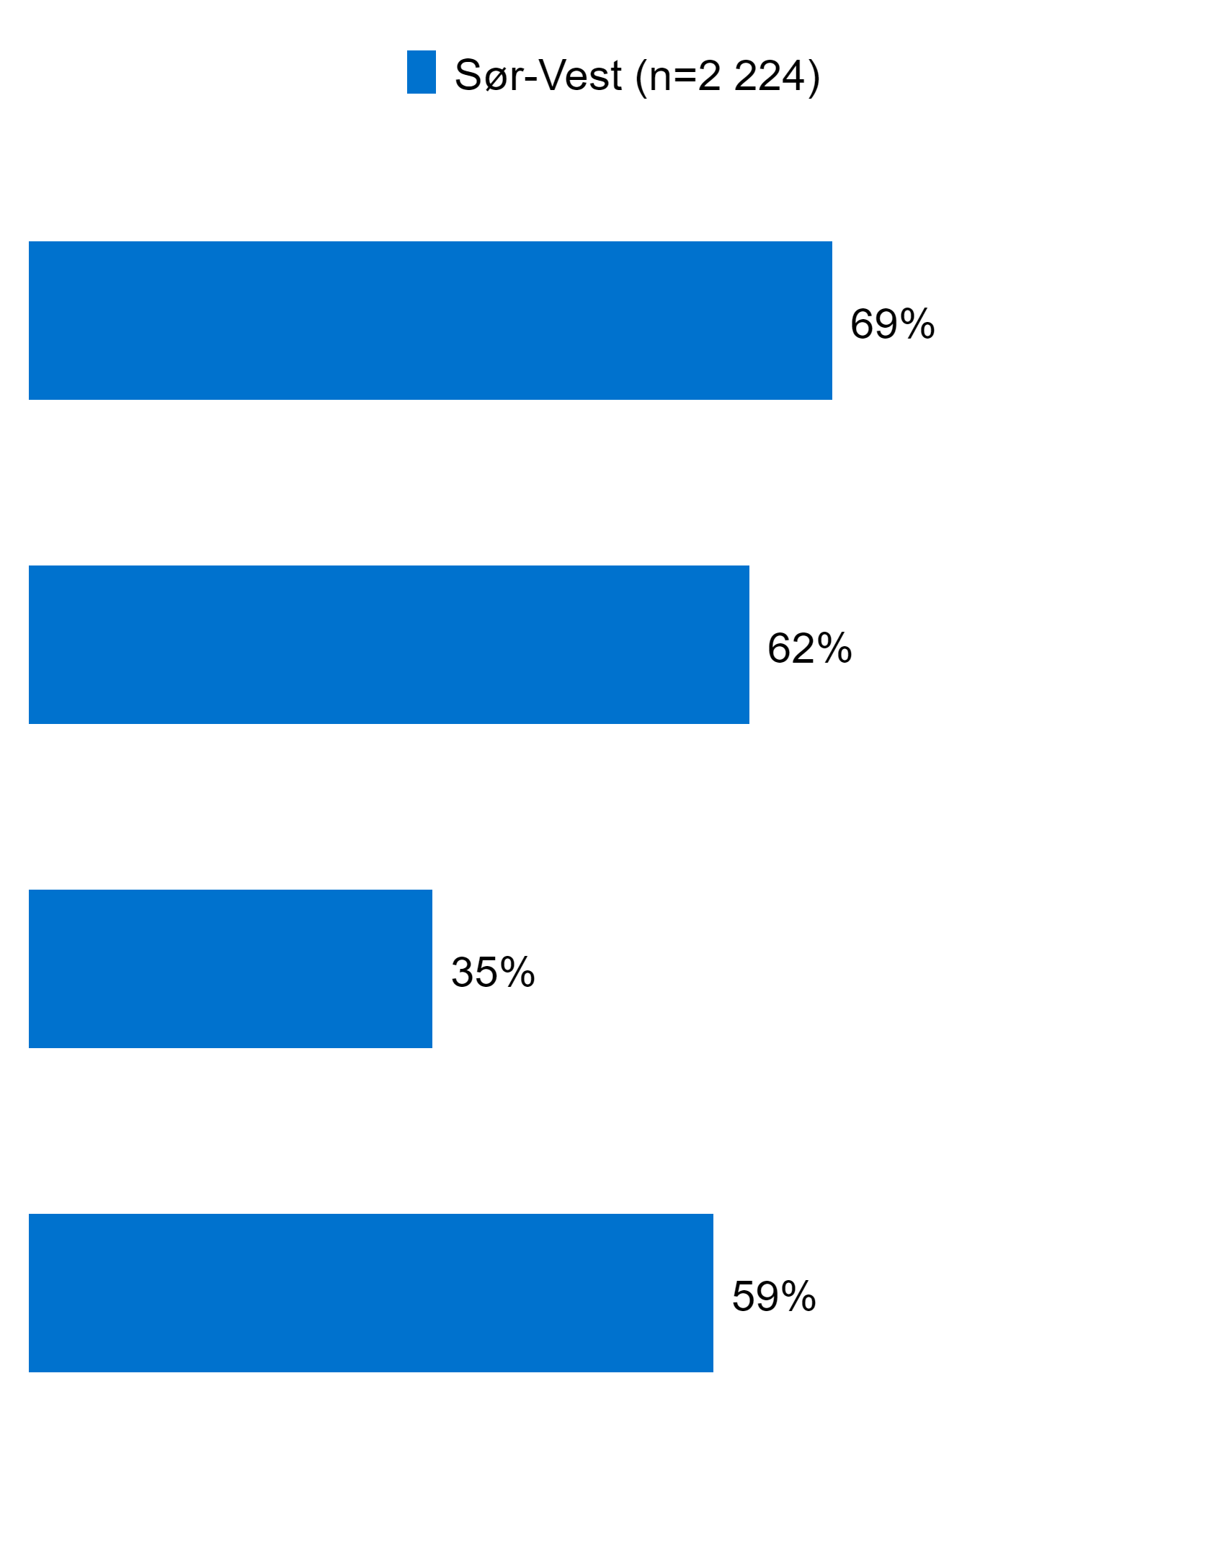
Hvilken tillit har du til...
Andel svært- eller ganske høy

Slide 4
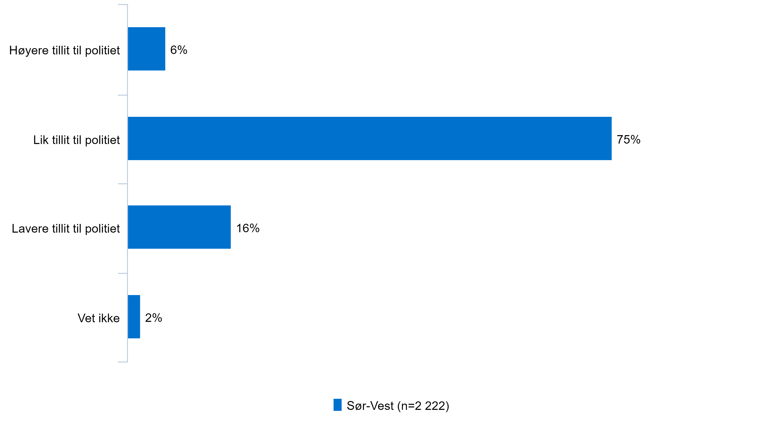
Sammenlignet med for ett år siden, har du…

Slide 5
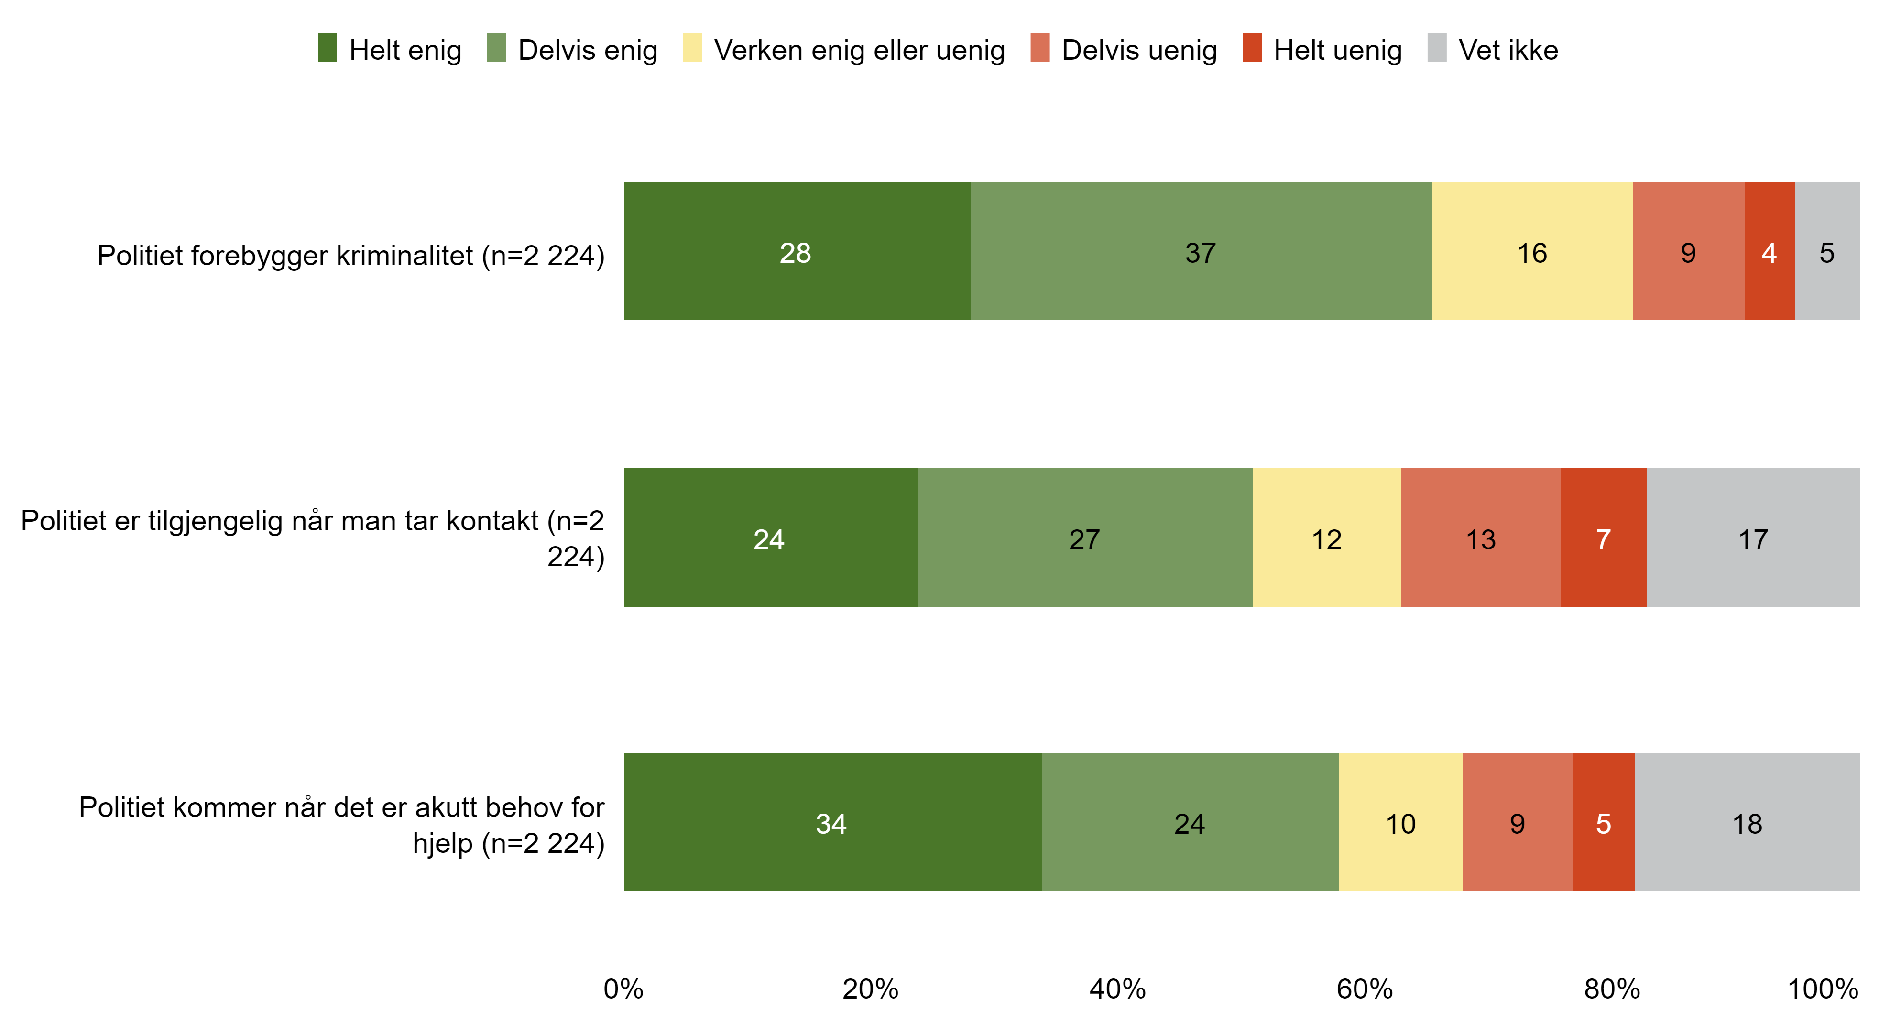
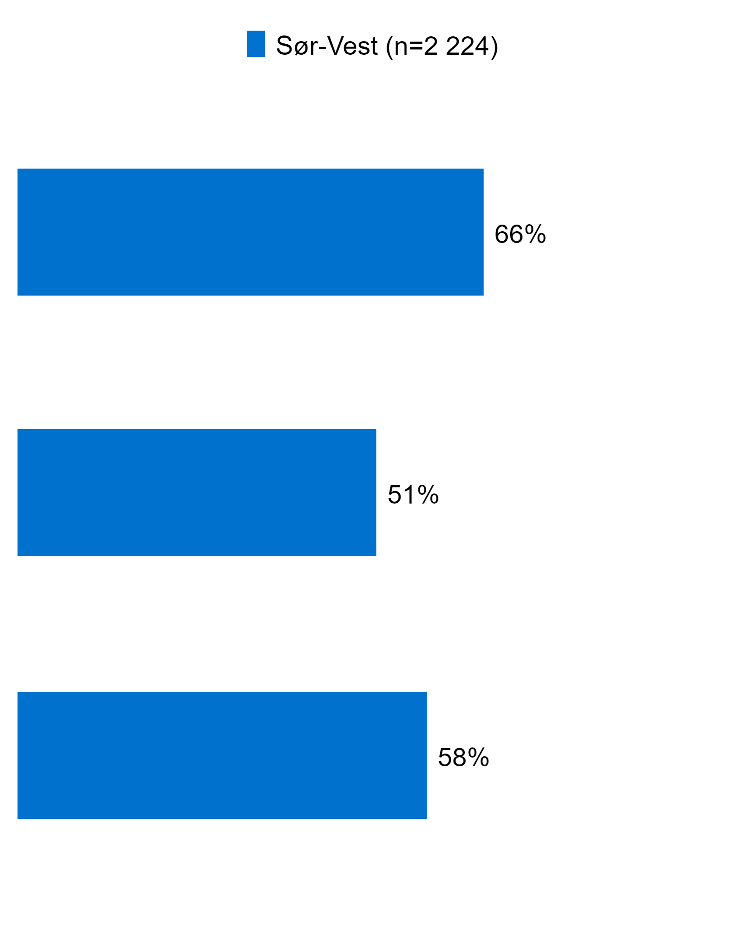
Hvor enig eller uenig er du i følgende utsagn om politiet i ditt nærmiljø?
Andel helt- eller delvis enig

Slide 6
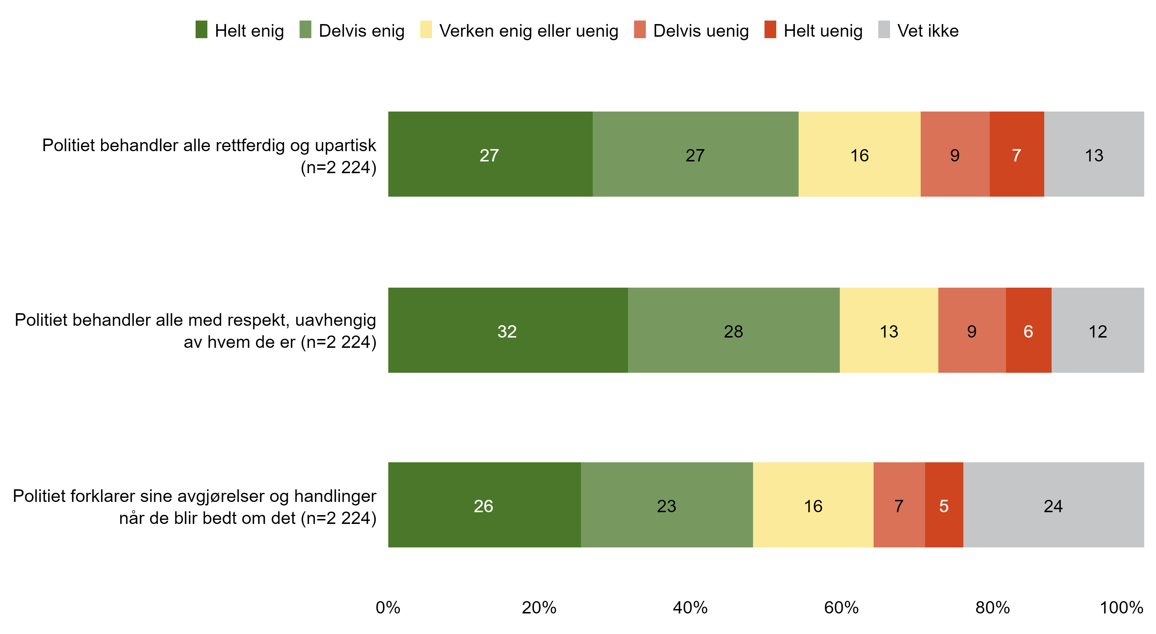
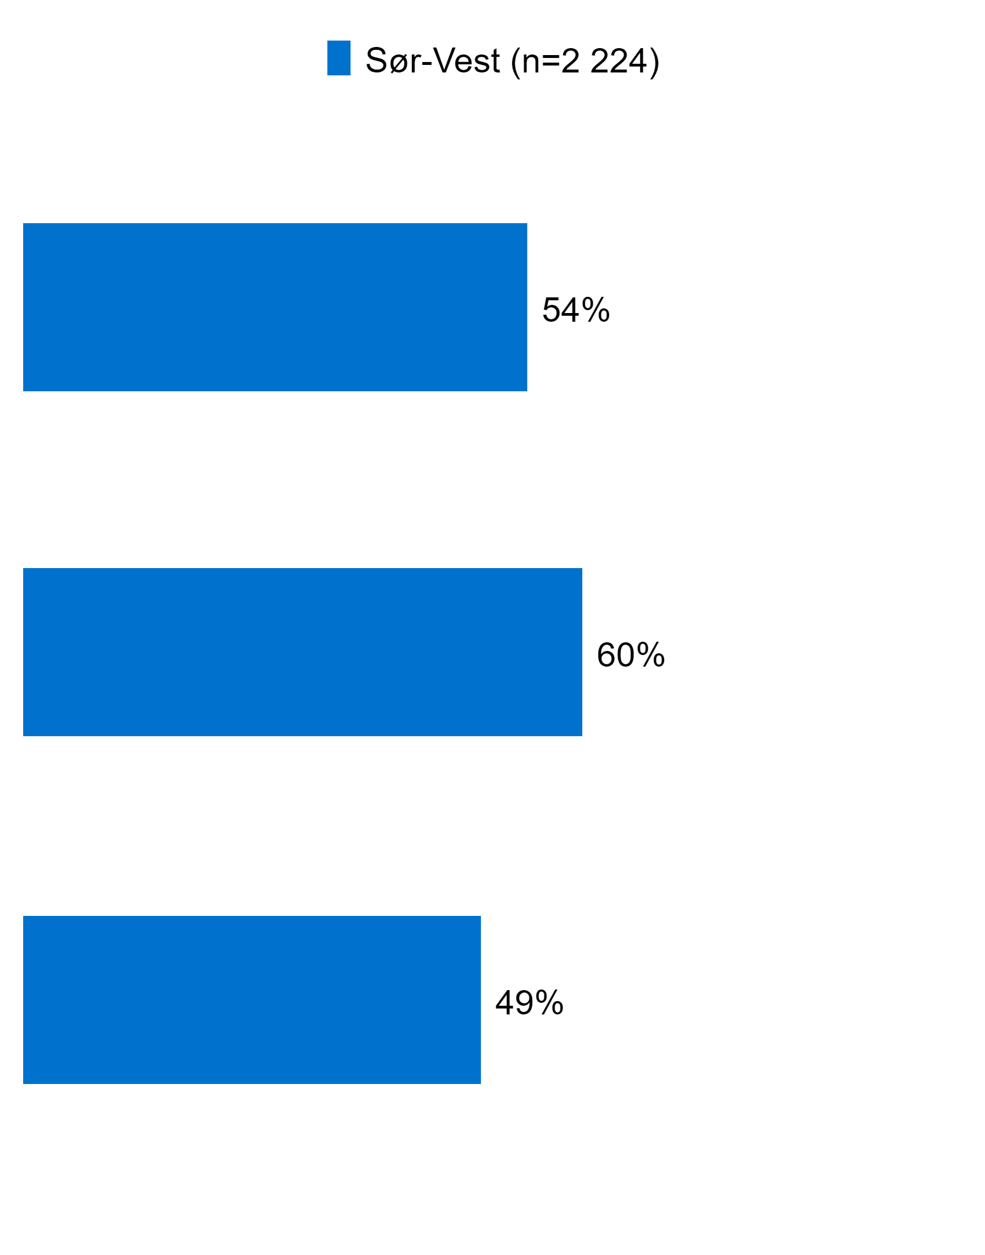
Hvor enig eller uenig er du i følgende utsagn om politiet i ditt nærmiljø?
Andel helt- eller delvis enig

Slide 7
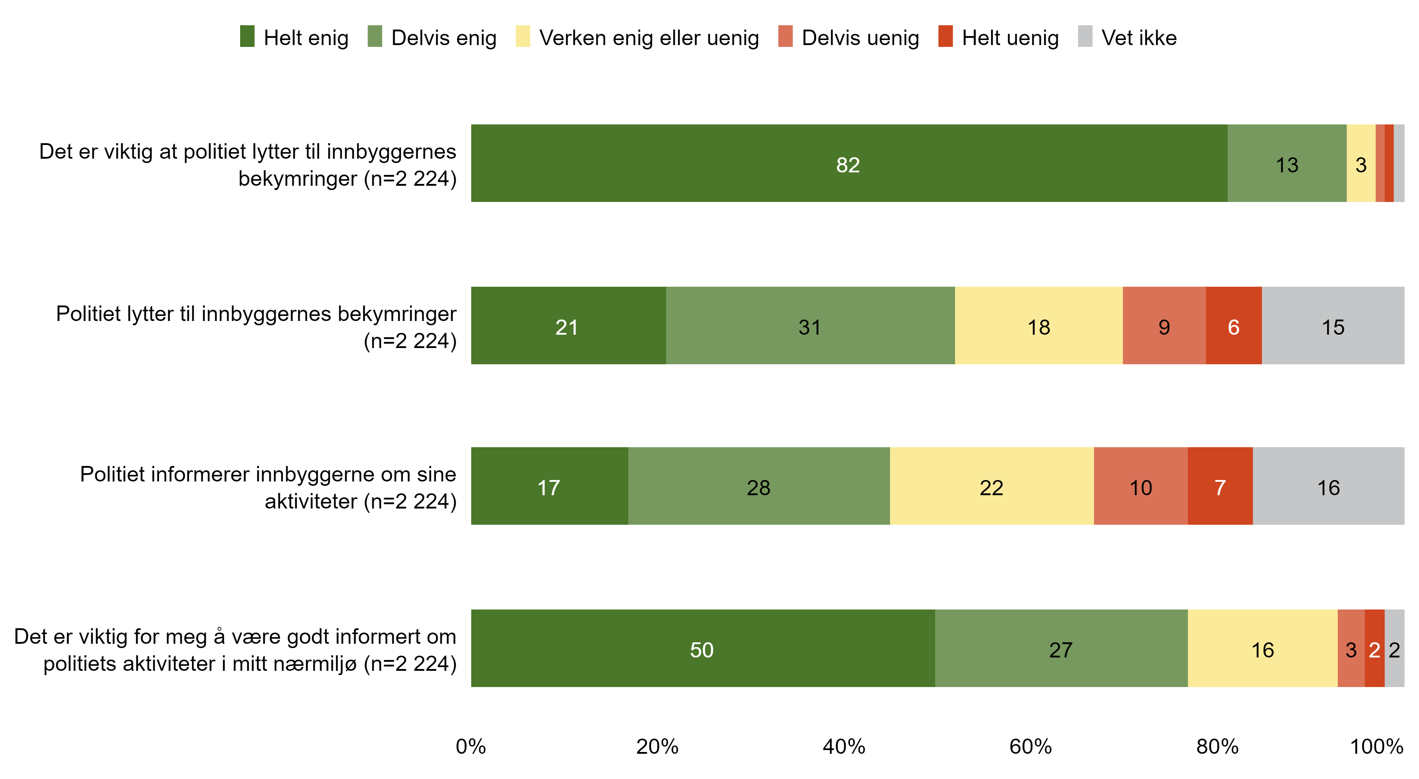
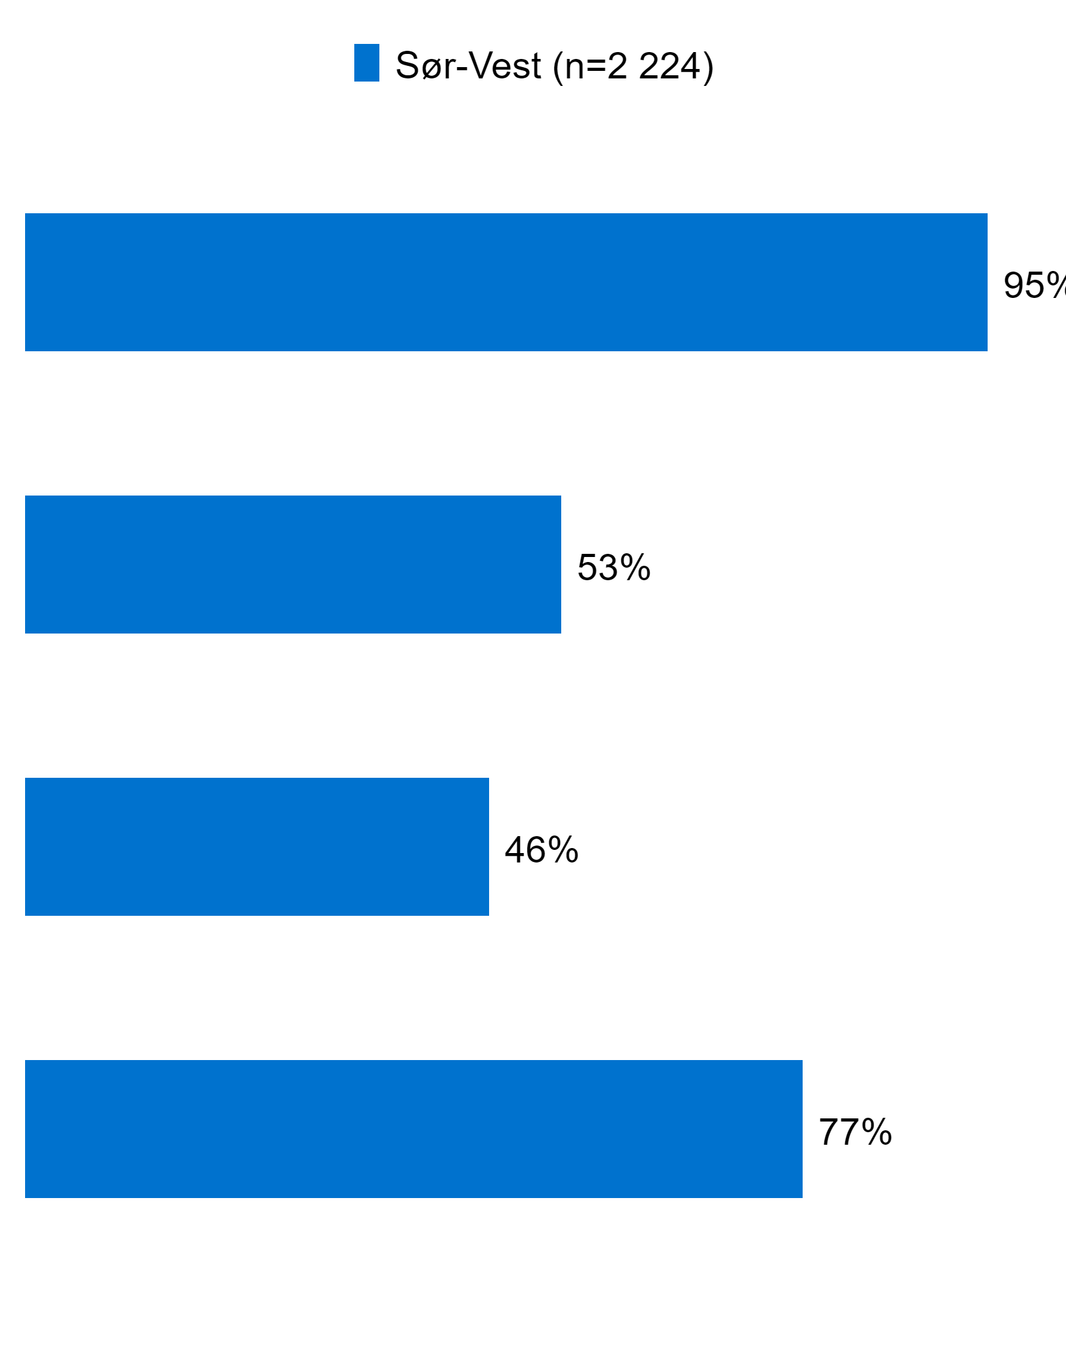
Hvor enig eller uenig er du i følgende utsagn om politiet i ditt nærmiljø?
Andel helt- eller delvis enig

Slide 8
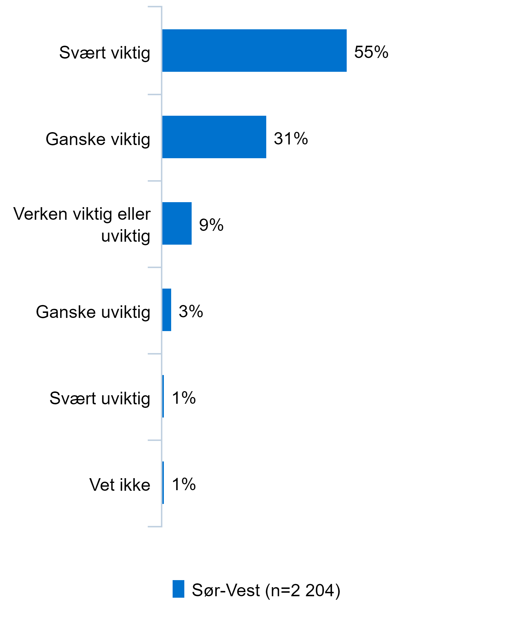
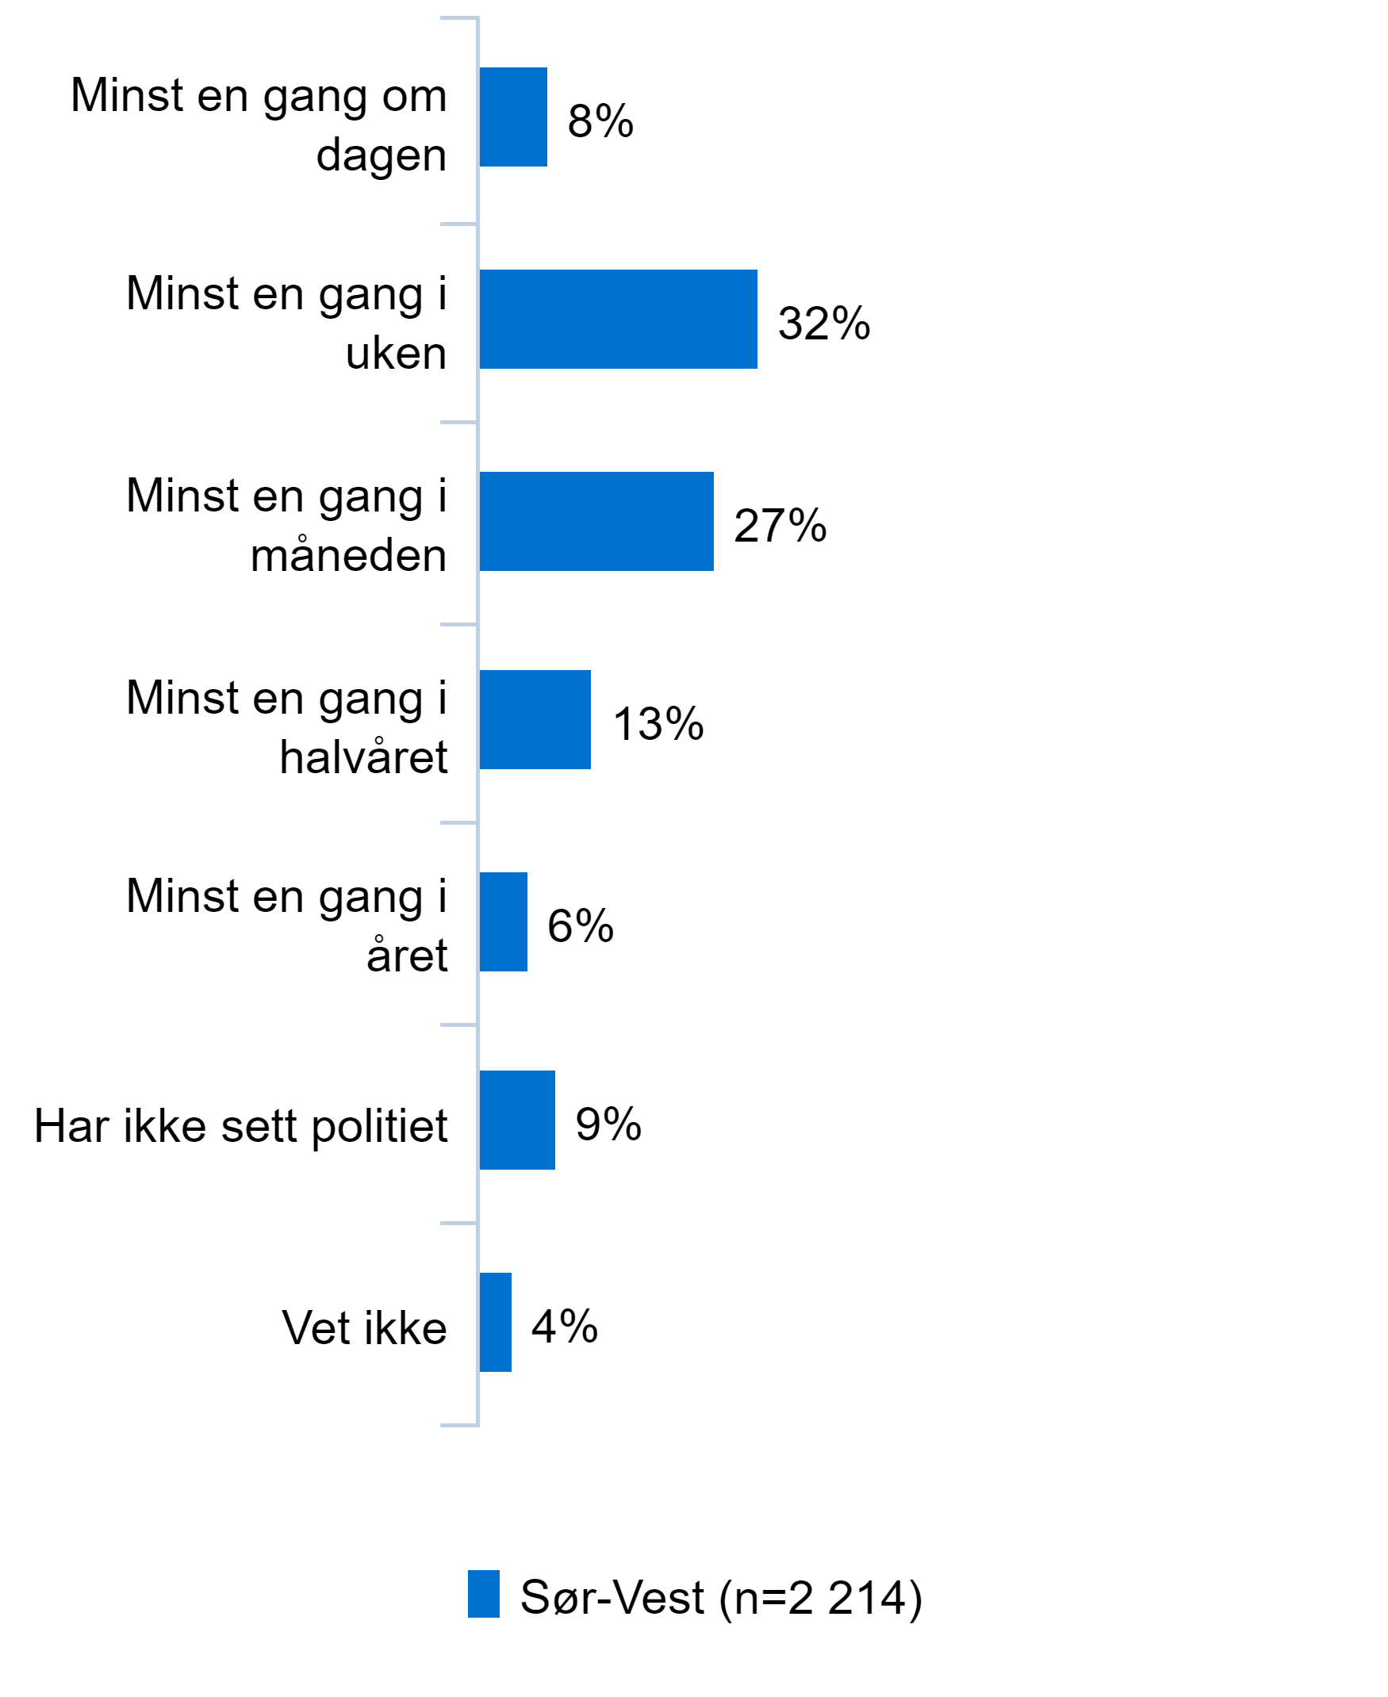
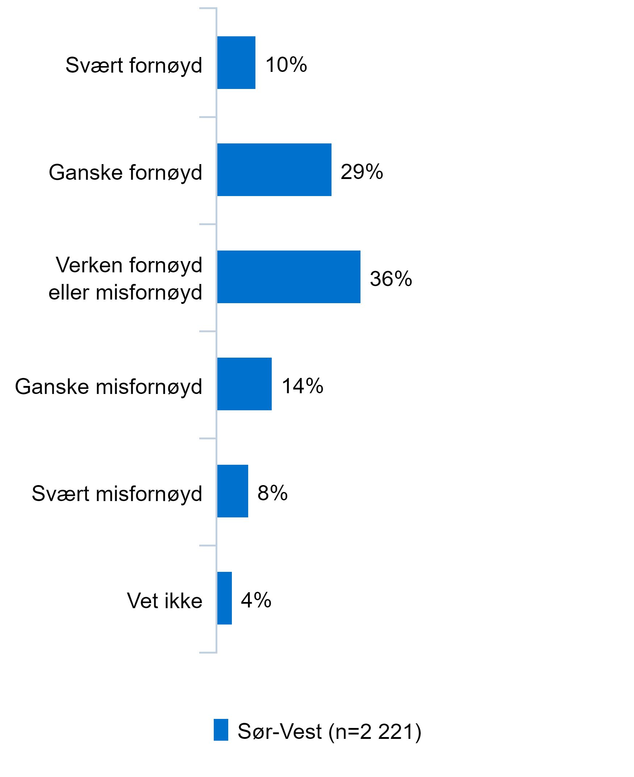
Hvor viktig mener du det er at politiet er synlig i ditt nærmiljø?
Anslagsvis, hvor ofte ser du politiet i ditt nærmiljø?
Hvor fornøyd er du med politiets synlighet i ditt nærmiljø?

Slide 9
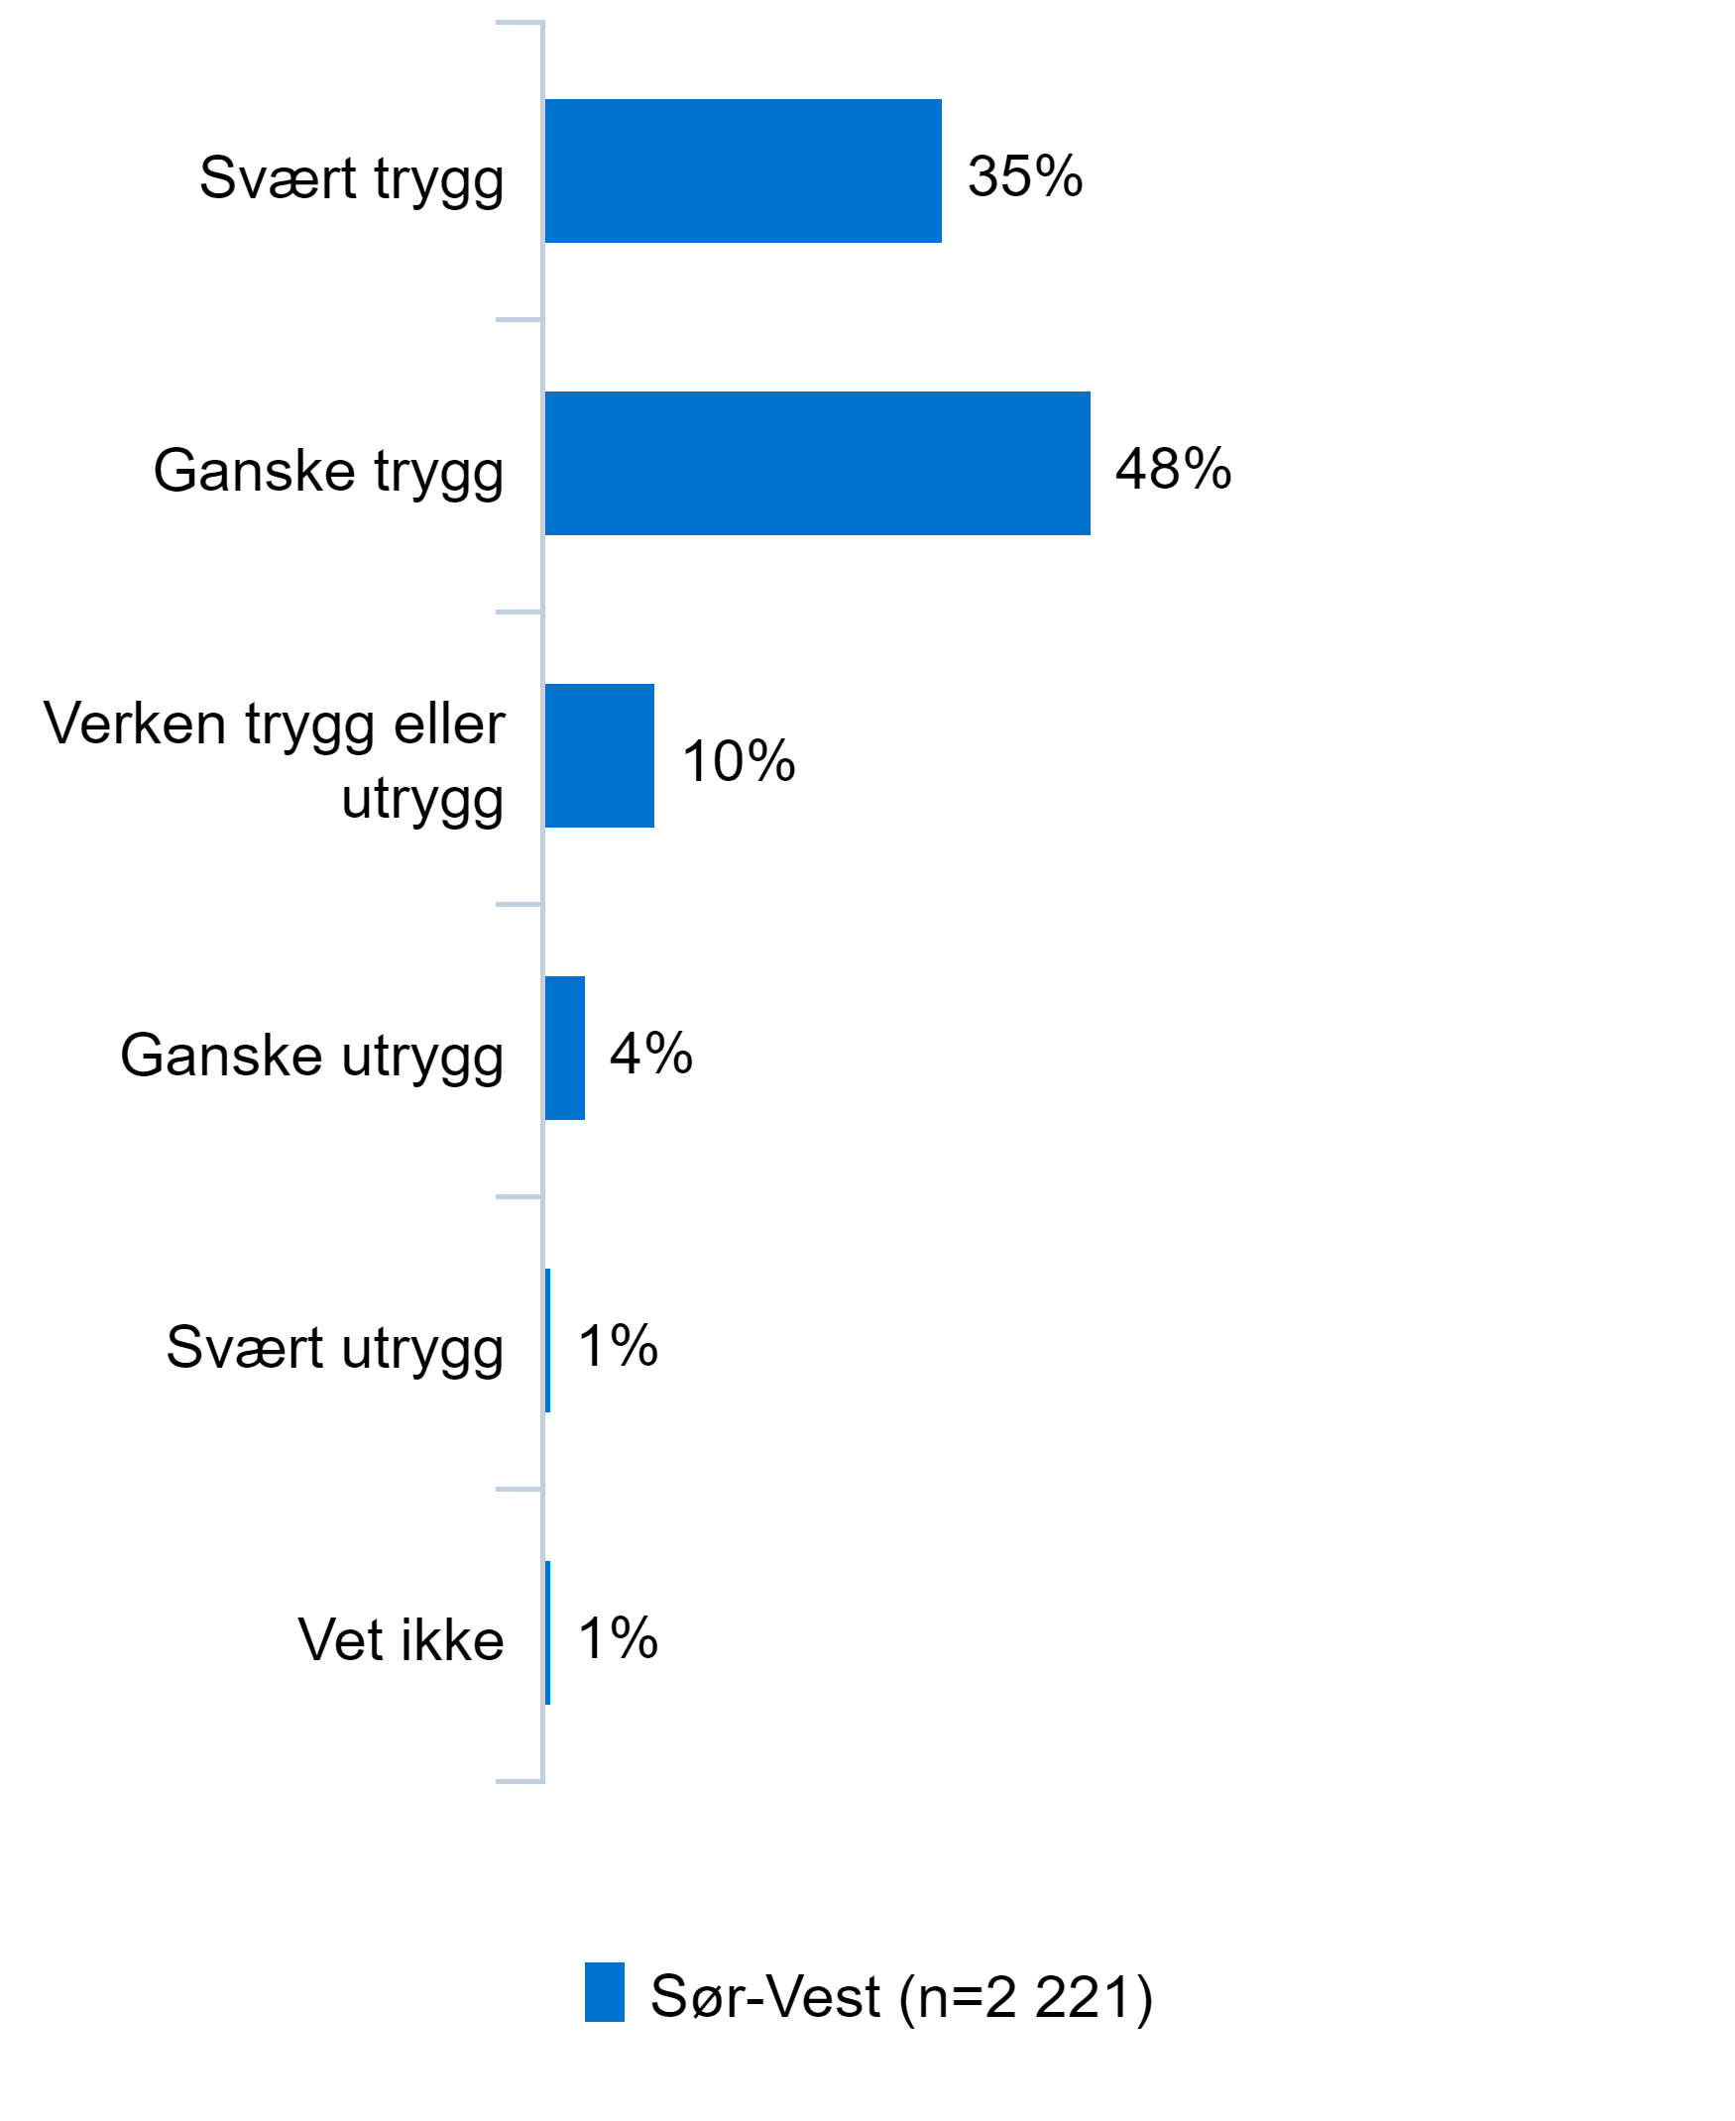
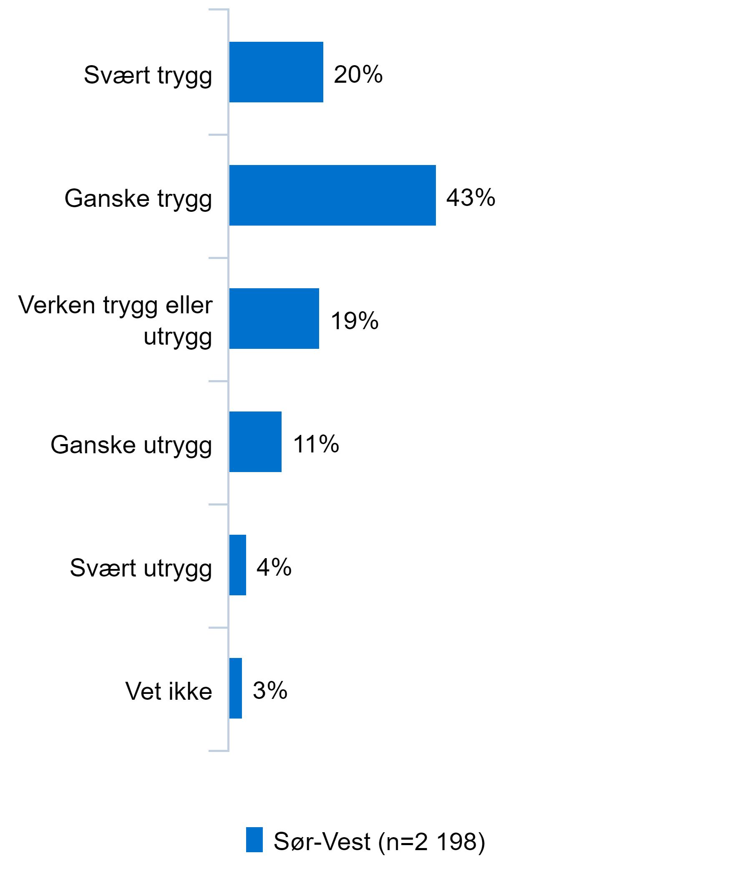
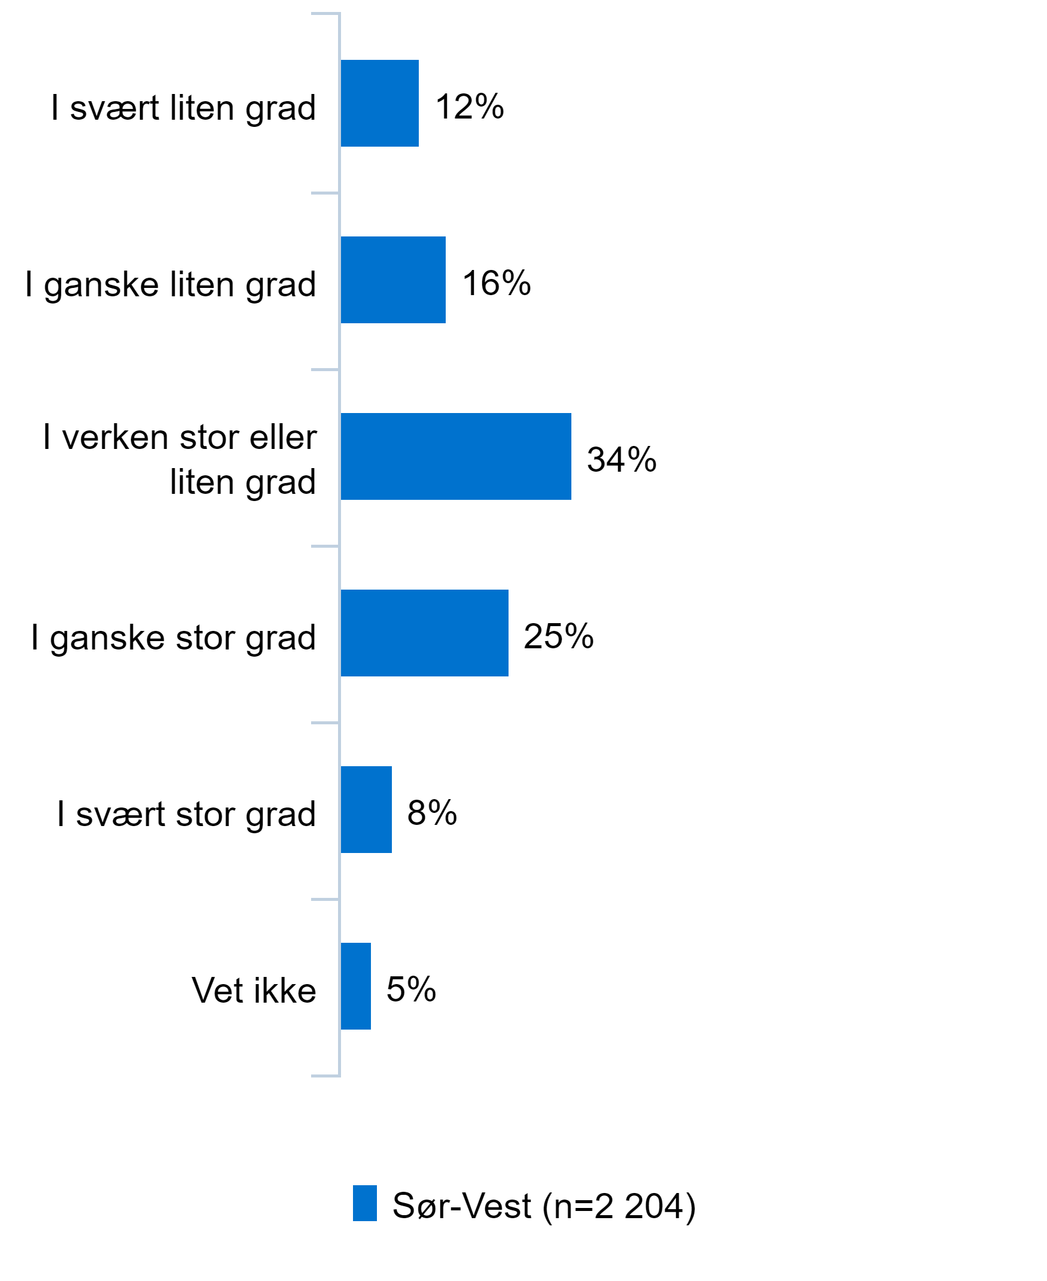
Alt i alt, hvor trygg føler du deg i ditt nærmiljø?
Hvor trygg føler du deg når du ferdes alene på kveldstid i sentrum av din kommune?
I hvilken grad bidrar politiet til at du føler deg tryggere i ditt nærmiljø?

Slide 10
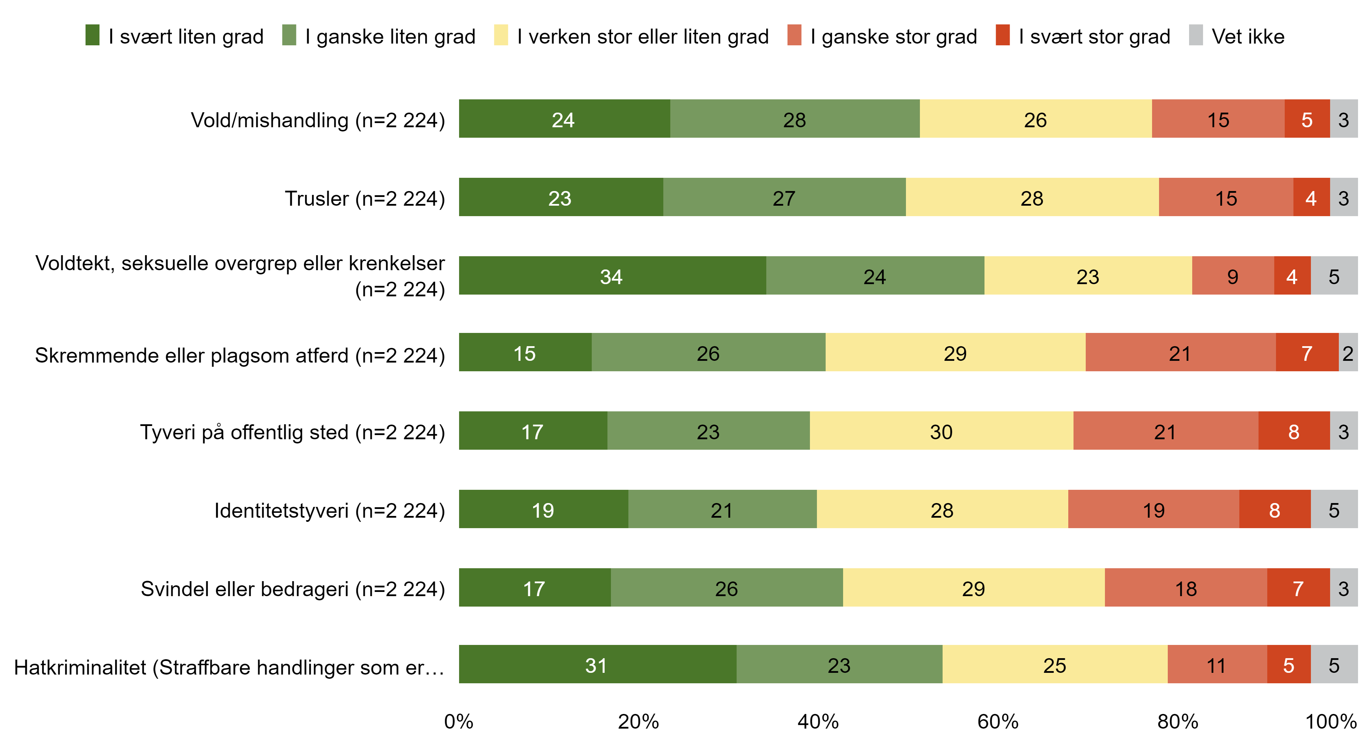
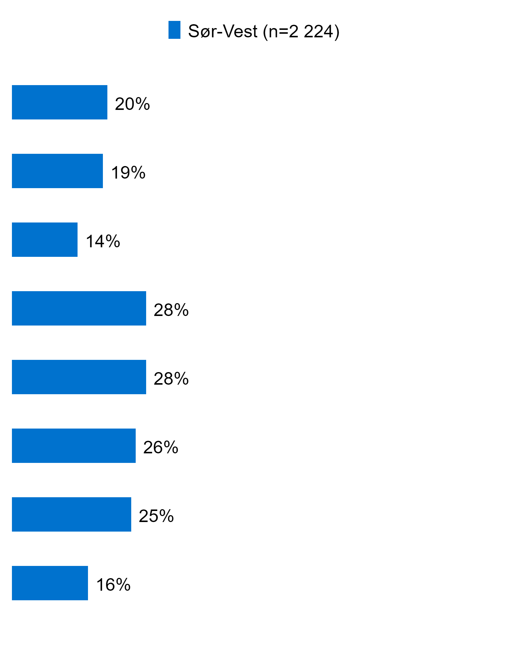
I hvilken grad er du bekymret for at følgende skal skje deg i ditt nærmiljø?
Andel svært- eller ganske stor grad

Slide 11
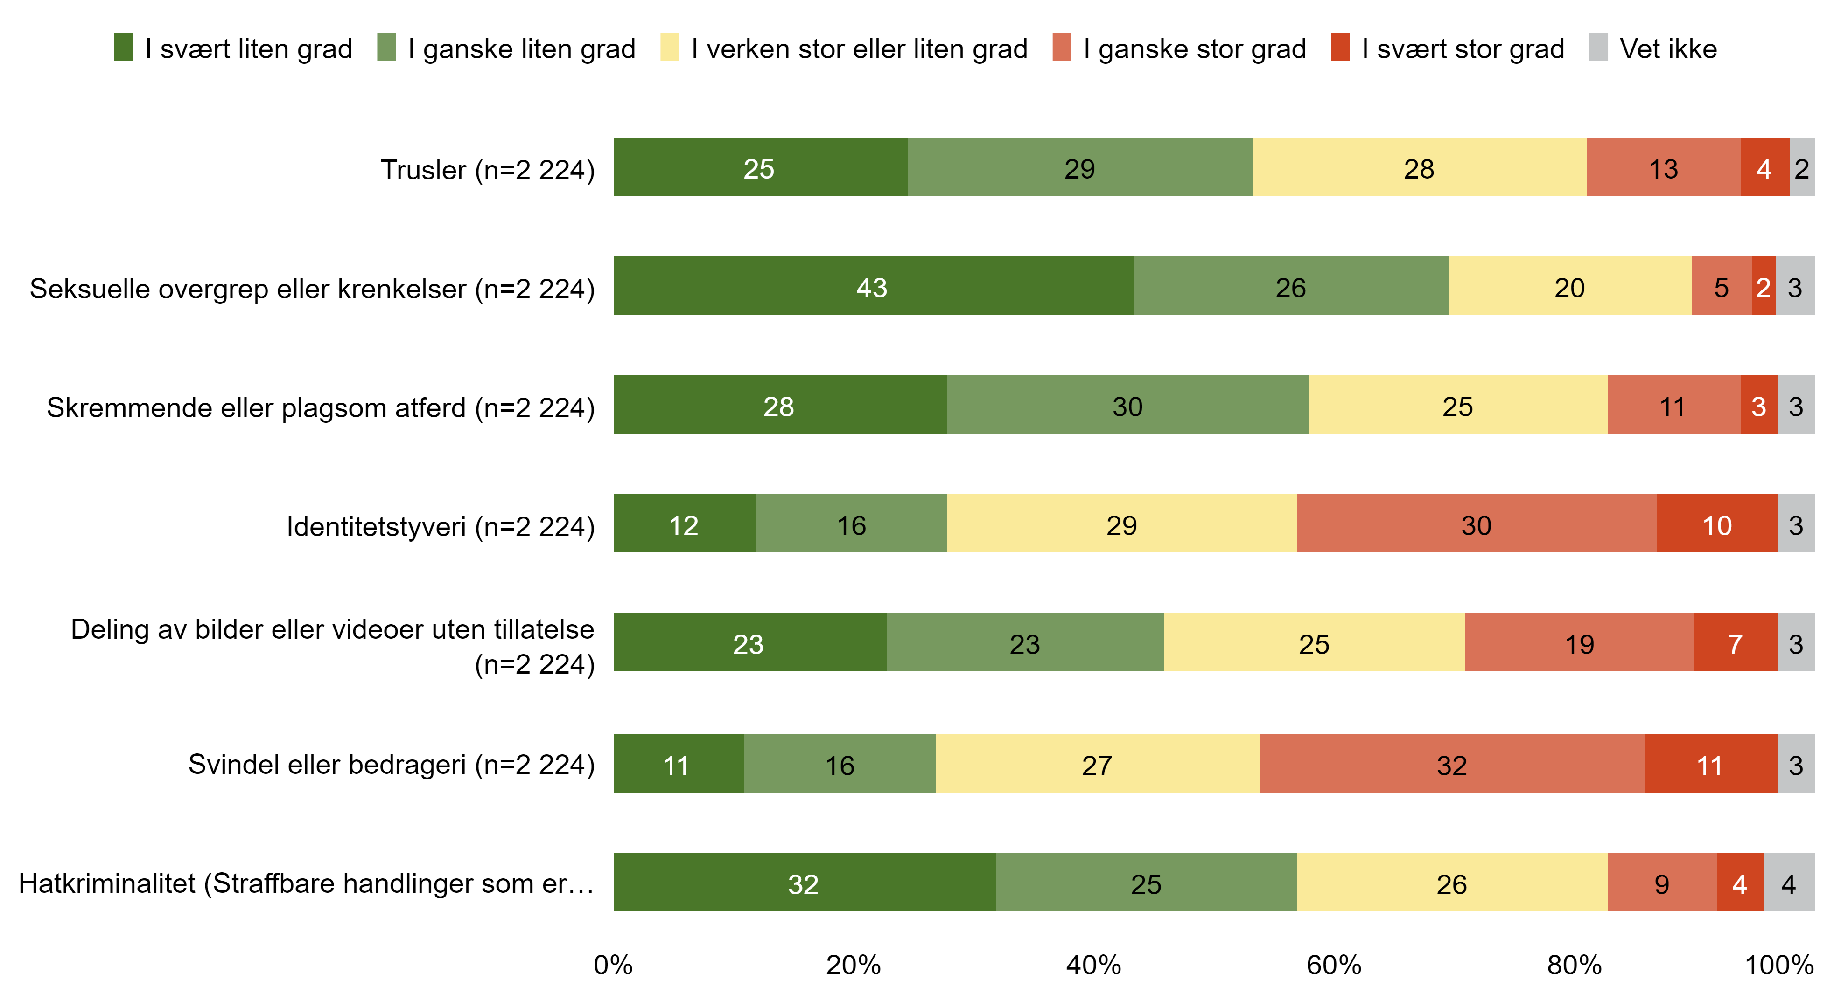
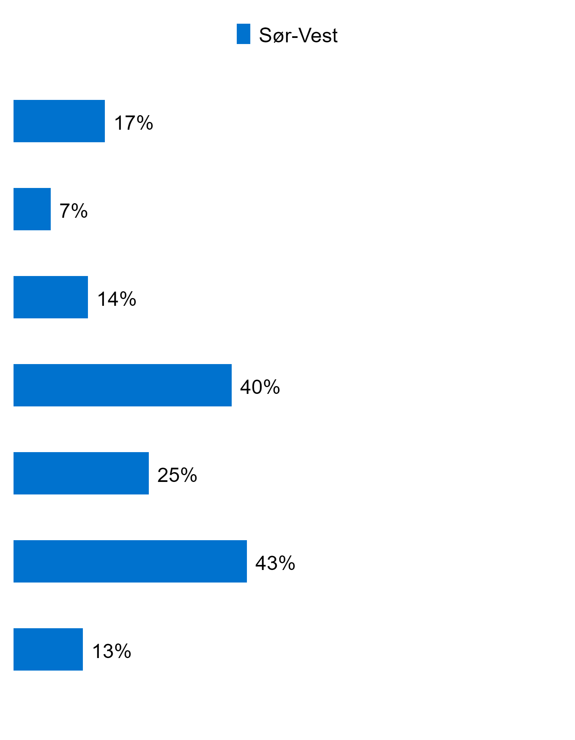
I hvilken grad er du bekymret for at følgende kan ramme deg ved bruk av digitale tjenester?
Andel svært- eller ganske stor grad

Slide 12
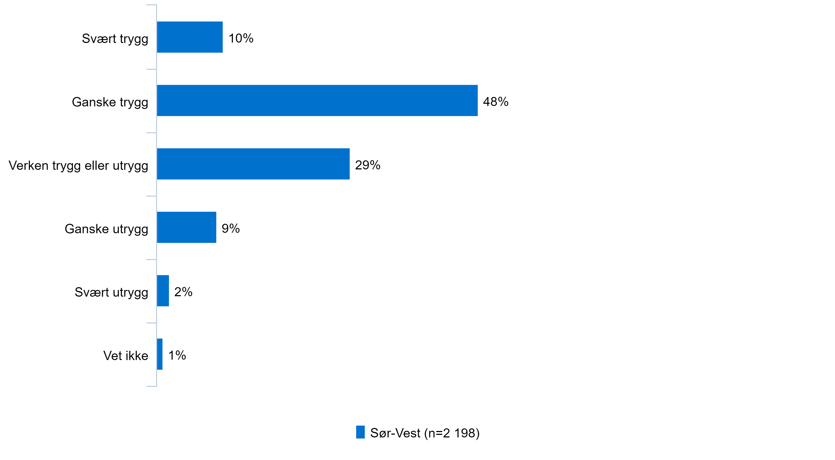
Alt i alt, hvor trygg føler du deg når du bruker digitale tjenester?

Slide 13
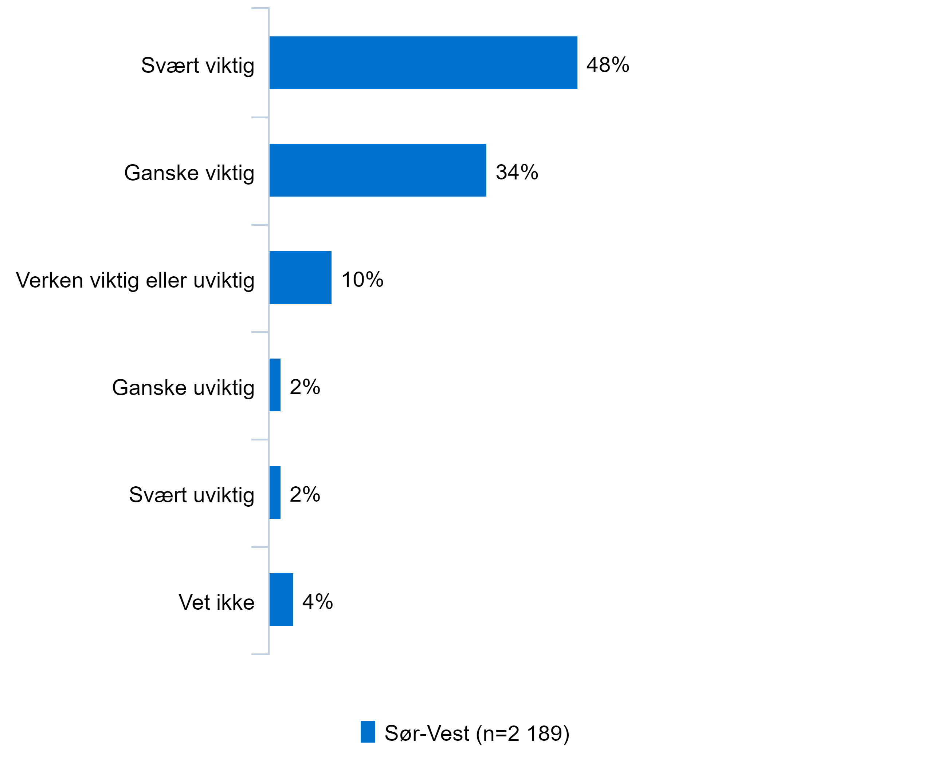
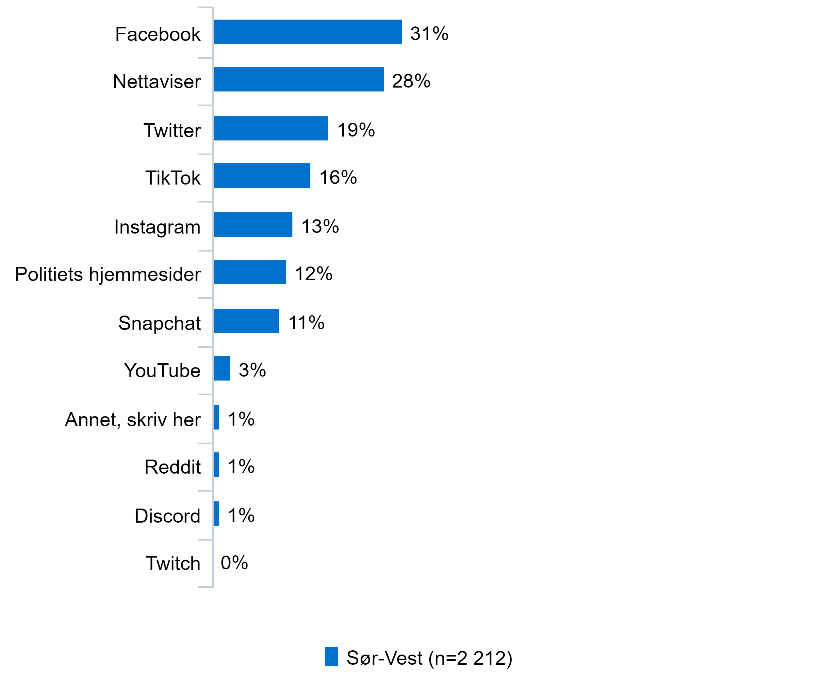
Hvor viktig mener du det er at politiet er godt synlig på digitale plattformer?
Har du i løpet av det siste året lagt merke til politiet på noen av de følgende plattformene?

Slide 14
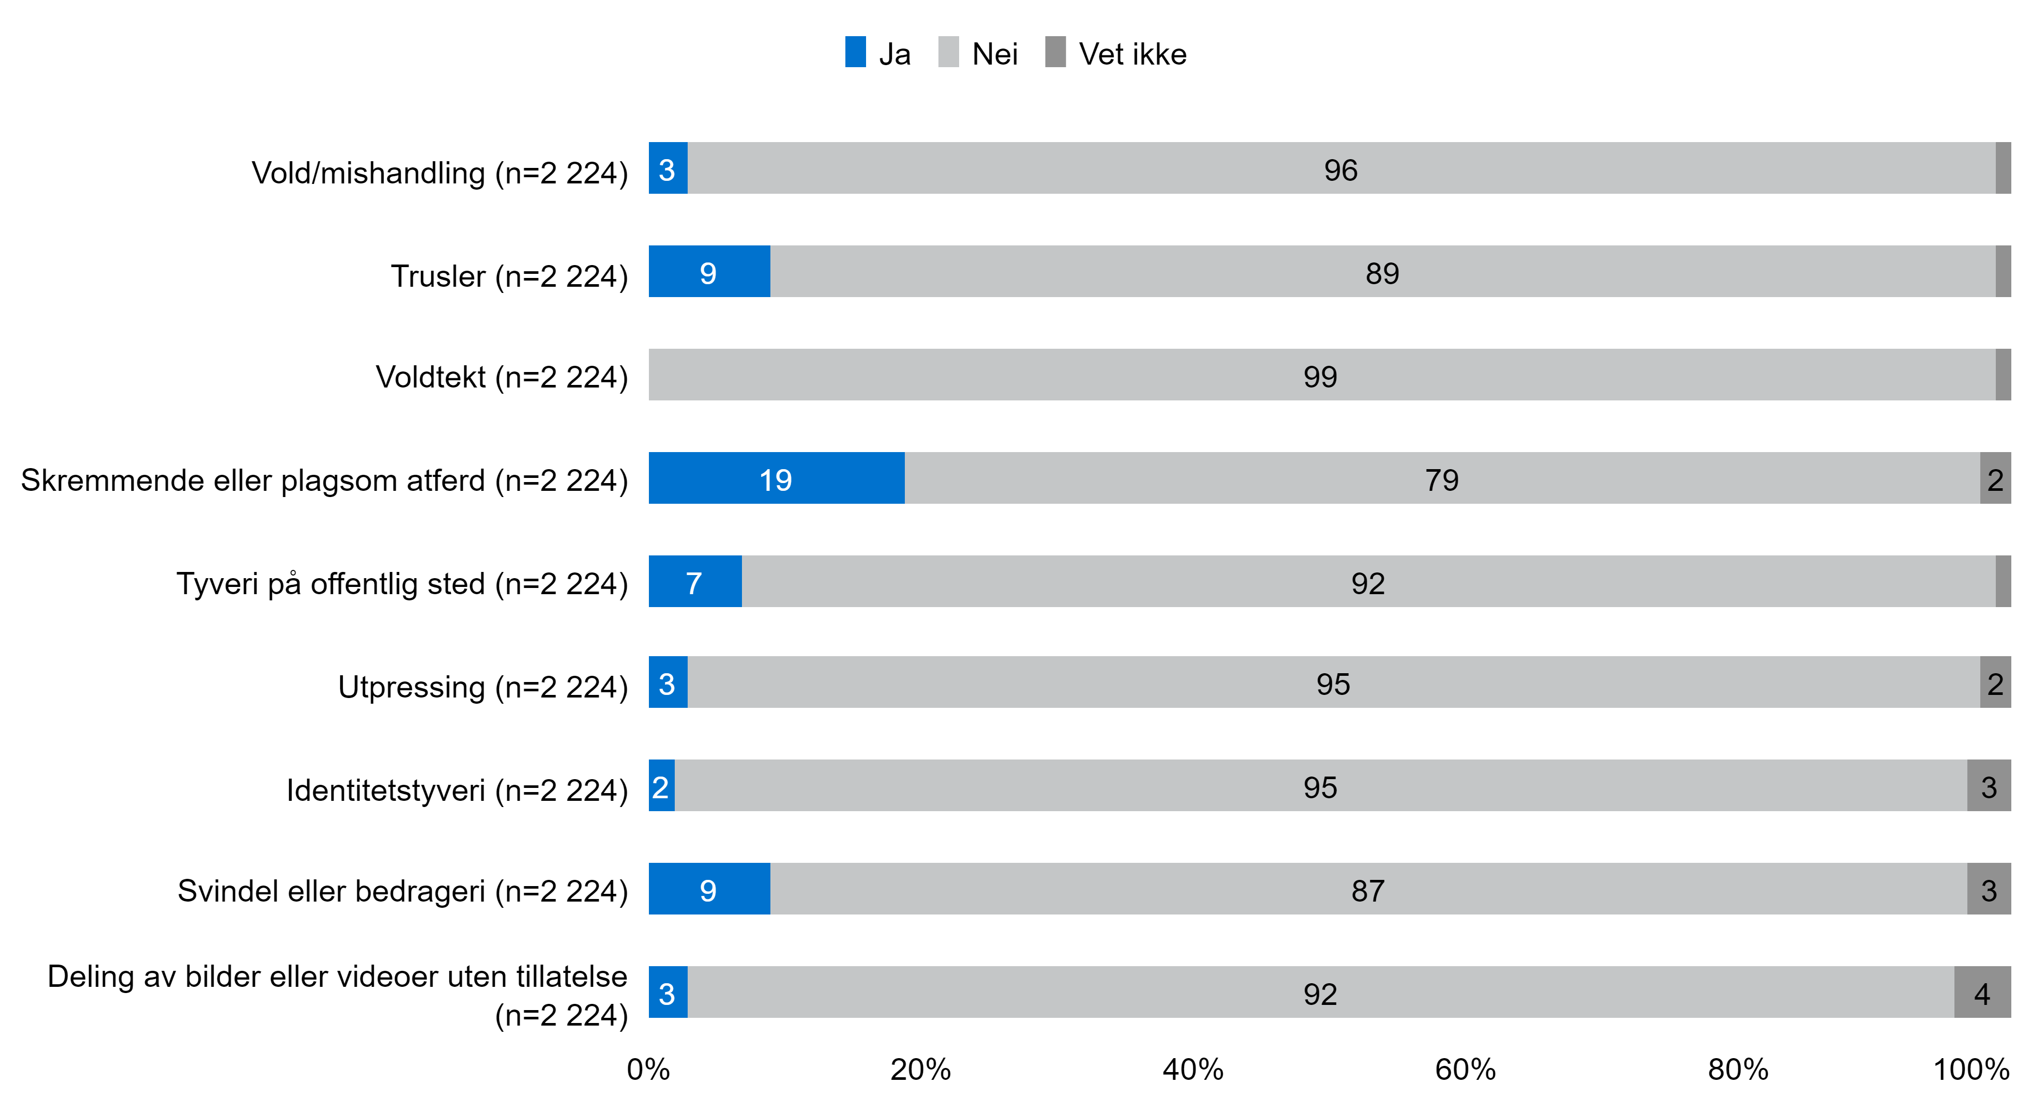
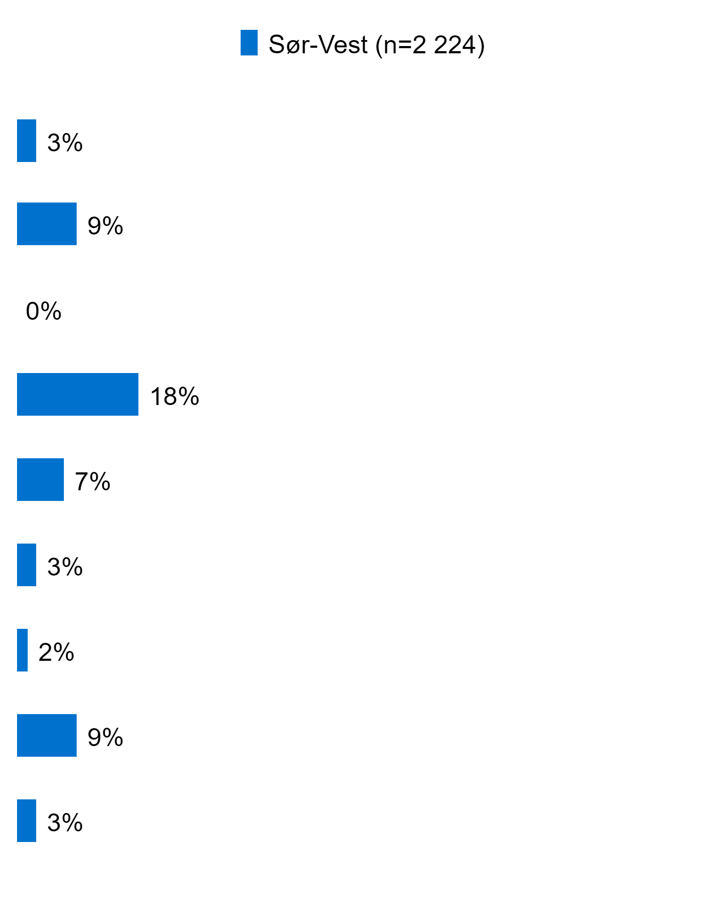
Har du i løpet av det siste året blitt utsatt for følgende?
Andel ja

Slide 15
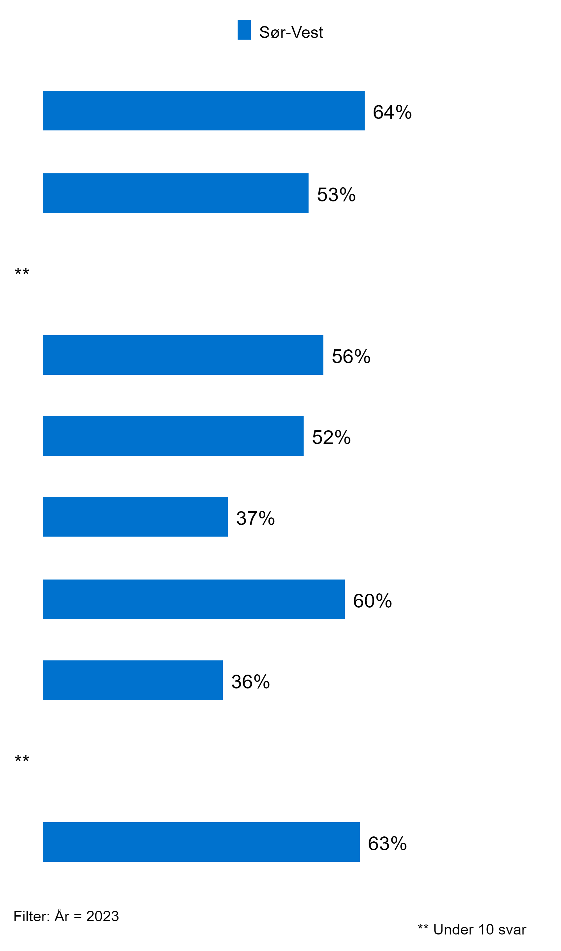
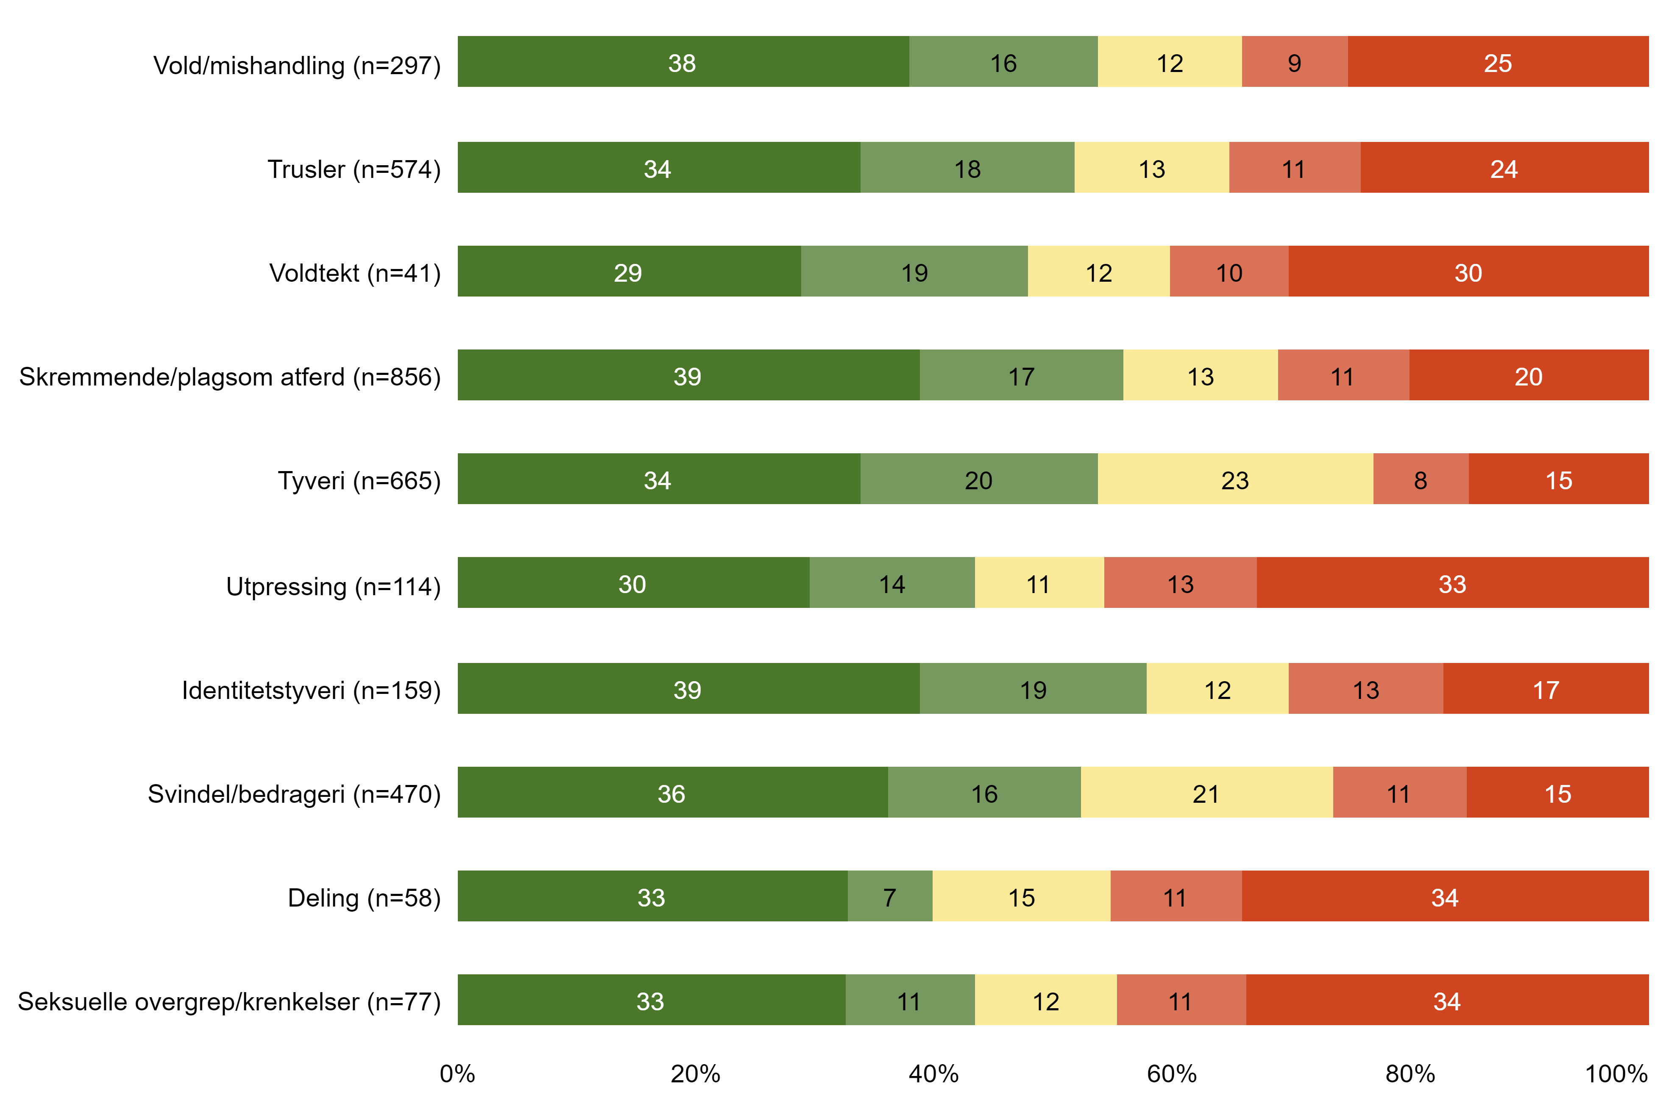
Hvilket inntrykk fikk du av politiet da du kontaktet dem i forbindelse med hendelsen? "Jeg opplevde at politiet tok meg på alvor".
Andel helt- eller ganske enig
Voldtekt var i 2022 formulert som “Voldtekt, seksuelle overgrep eller krenkelser” mens det i 2023 er delt opp i to ulike kategorier.

Slide 16
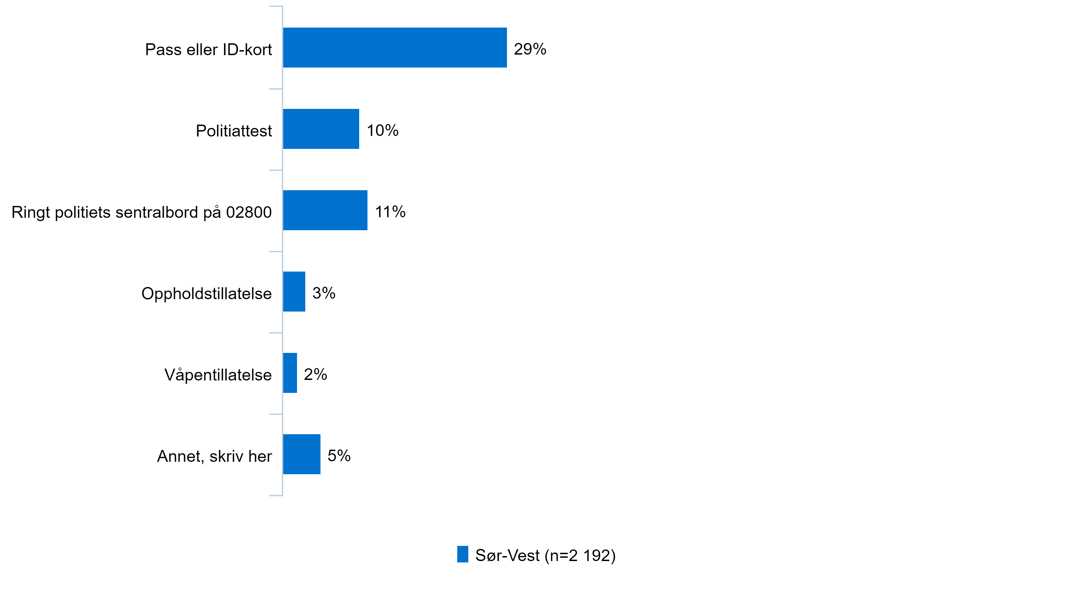
I løpet av det siste året, har du vært i kontakt med politiet i forbindelse med...

Slide 17
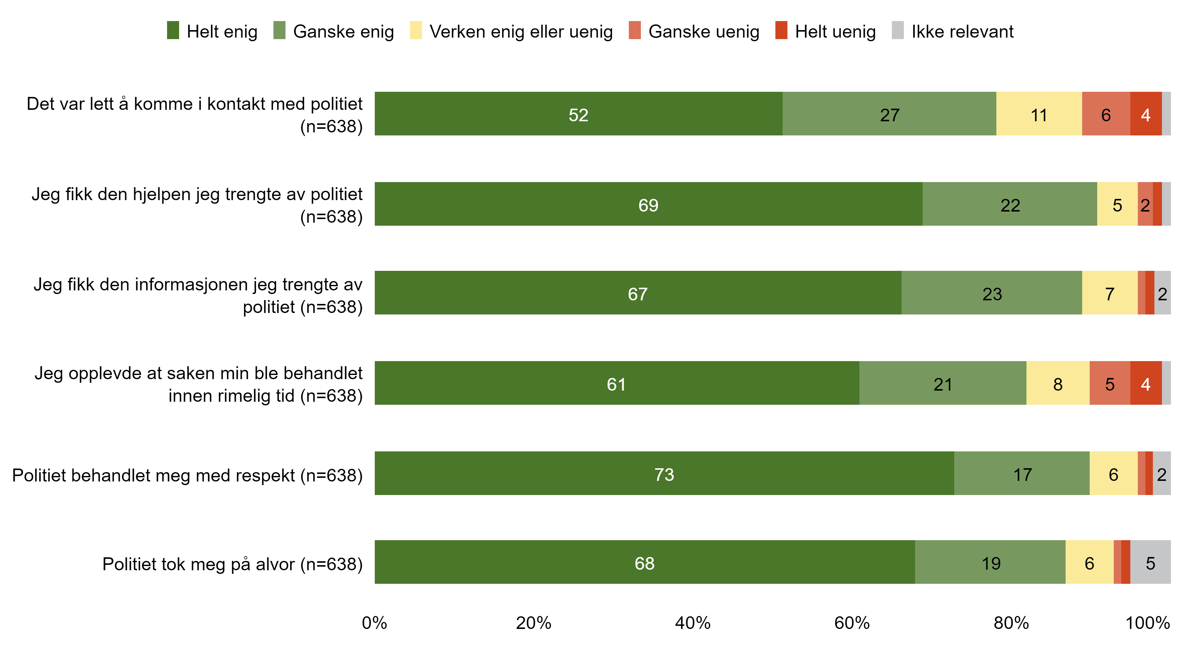
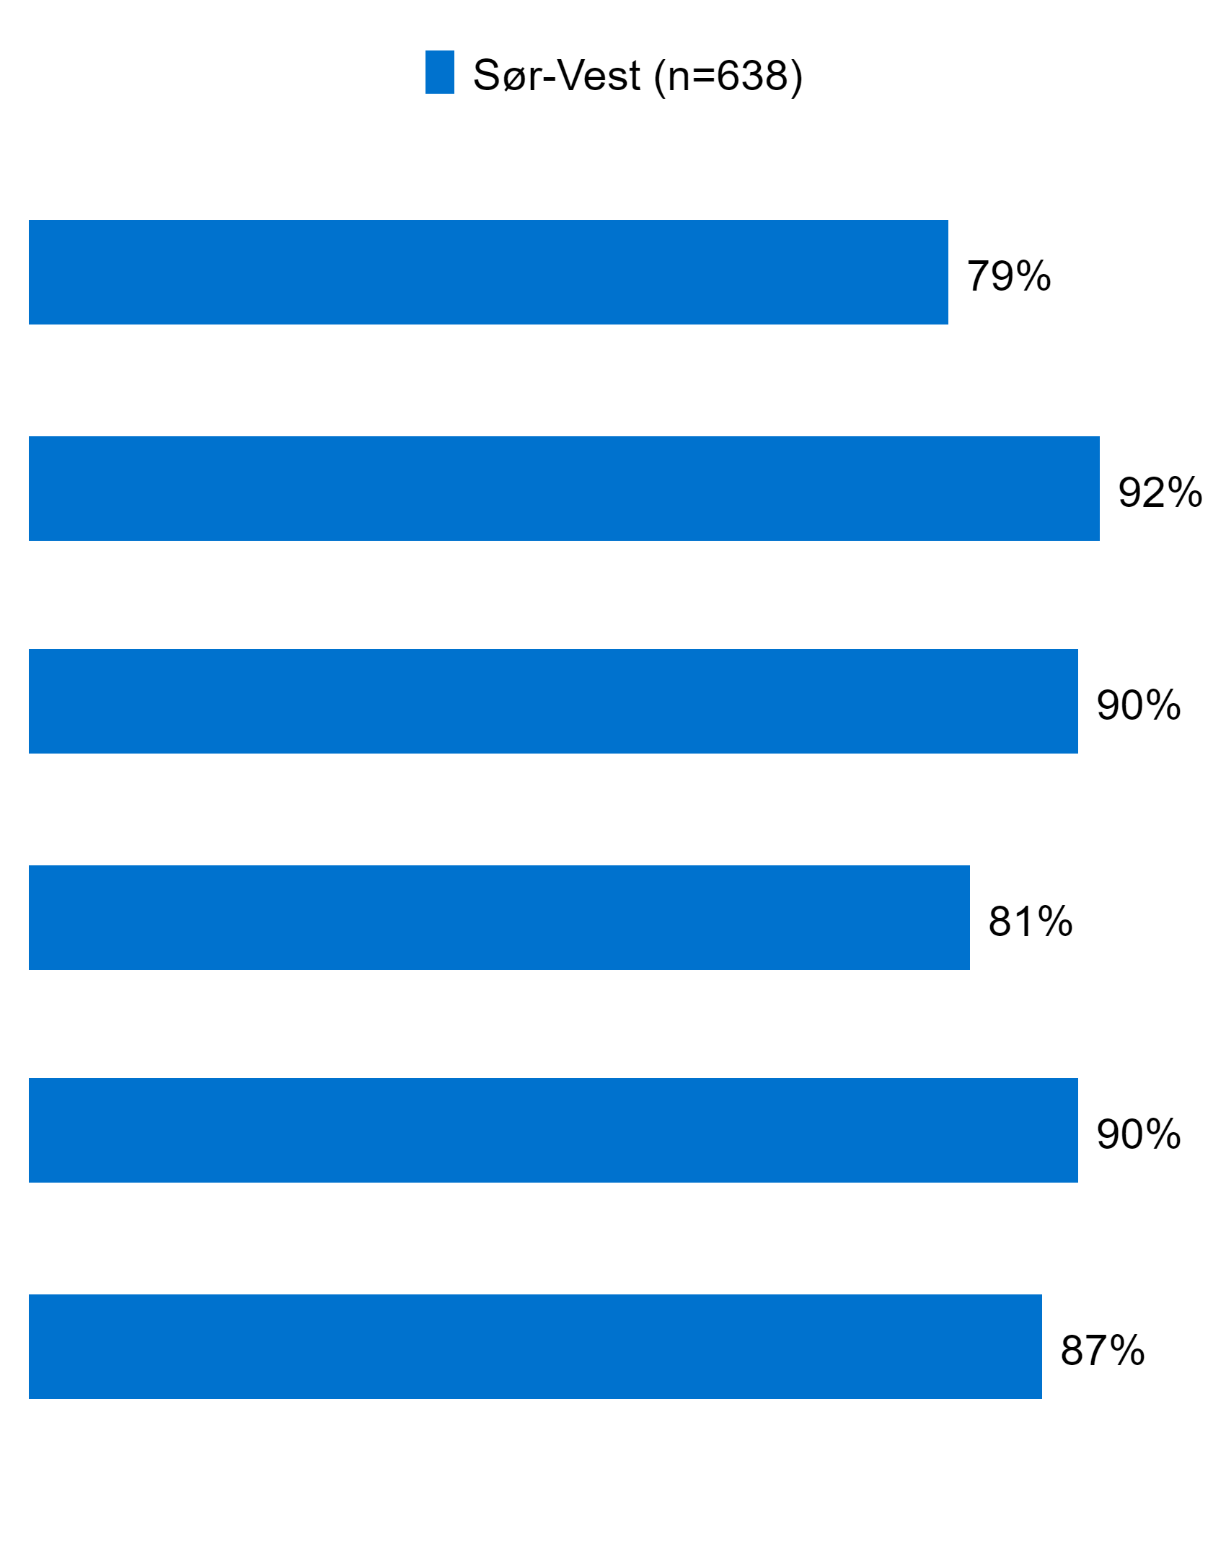
Du svarte at du har vært i kontakt med politiet i forbindelse med pass eller ID-kort, hva er ditt inntrykk av politiet basert på denne hendelsen?
Andel helt- eller ganske enig

Slide 18
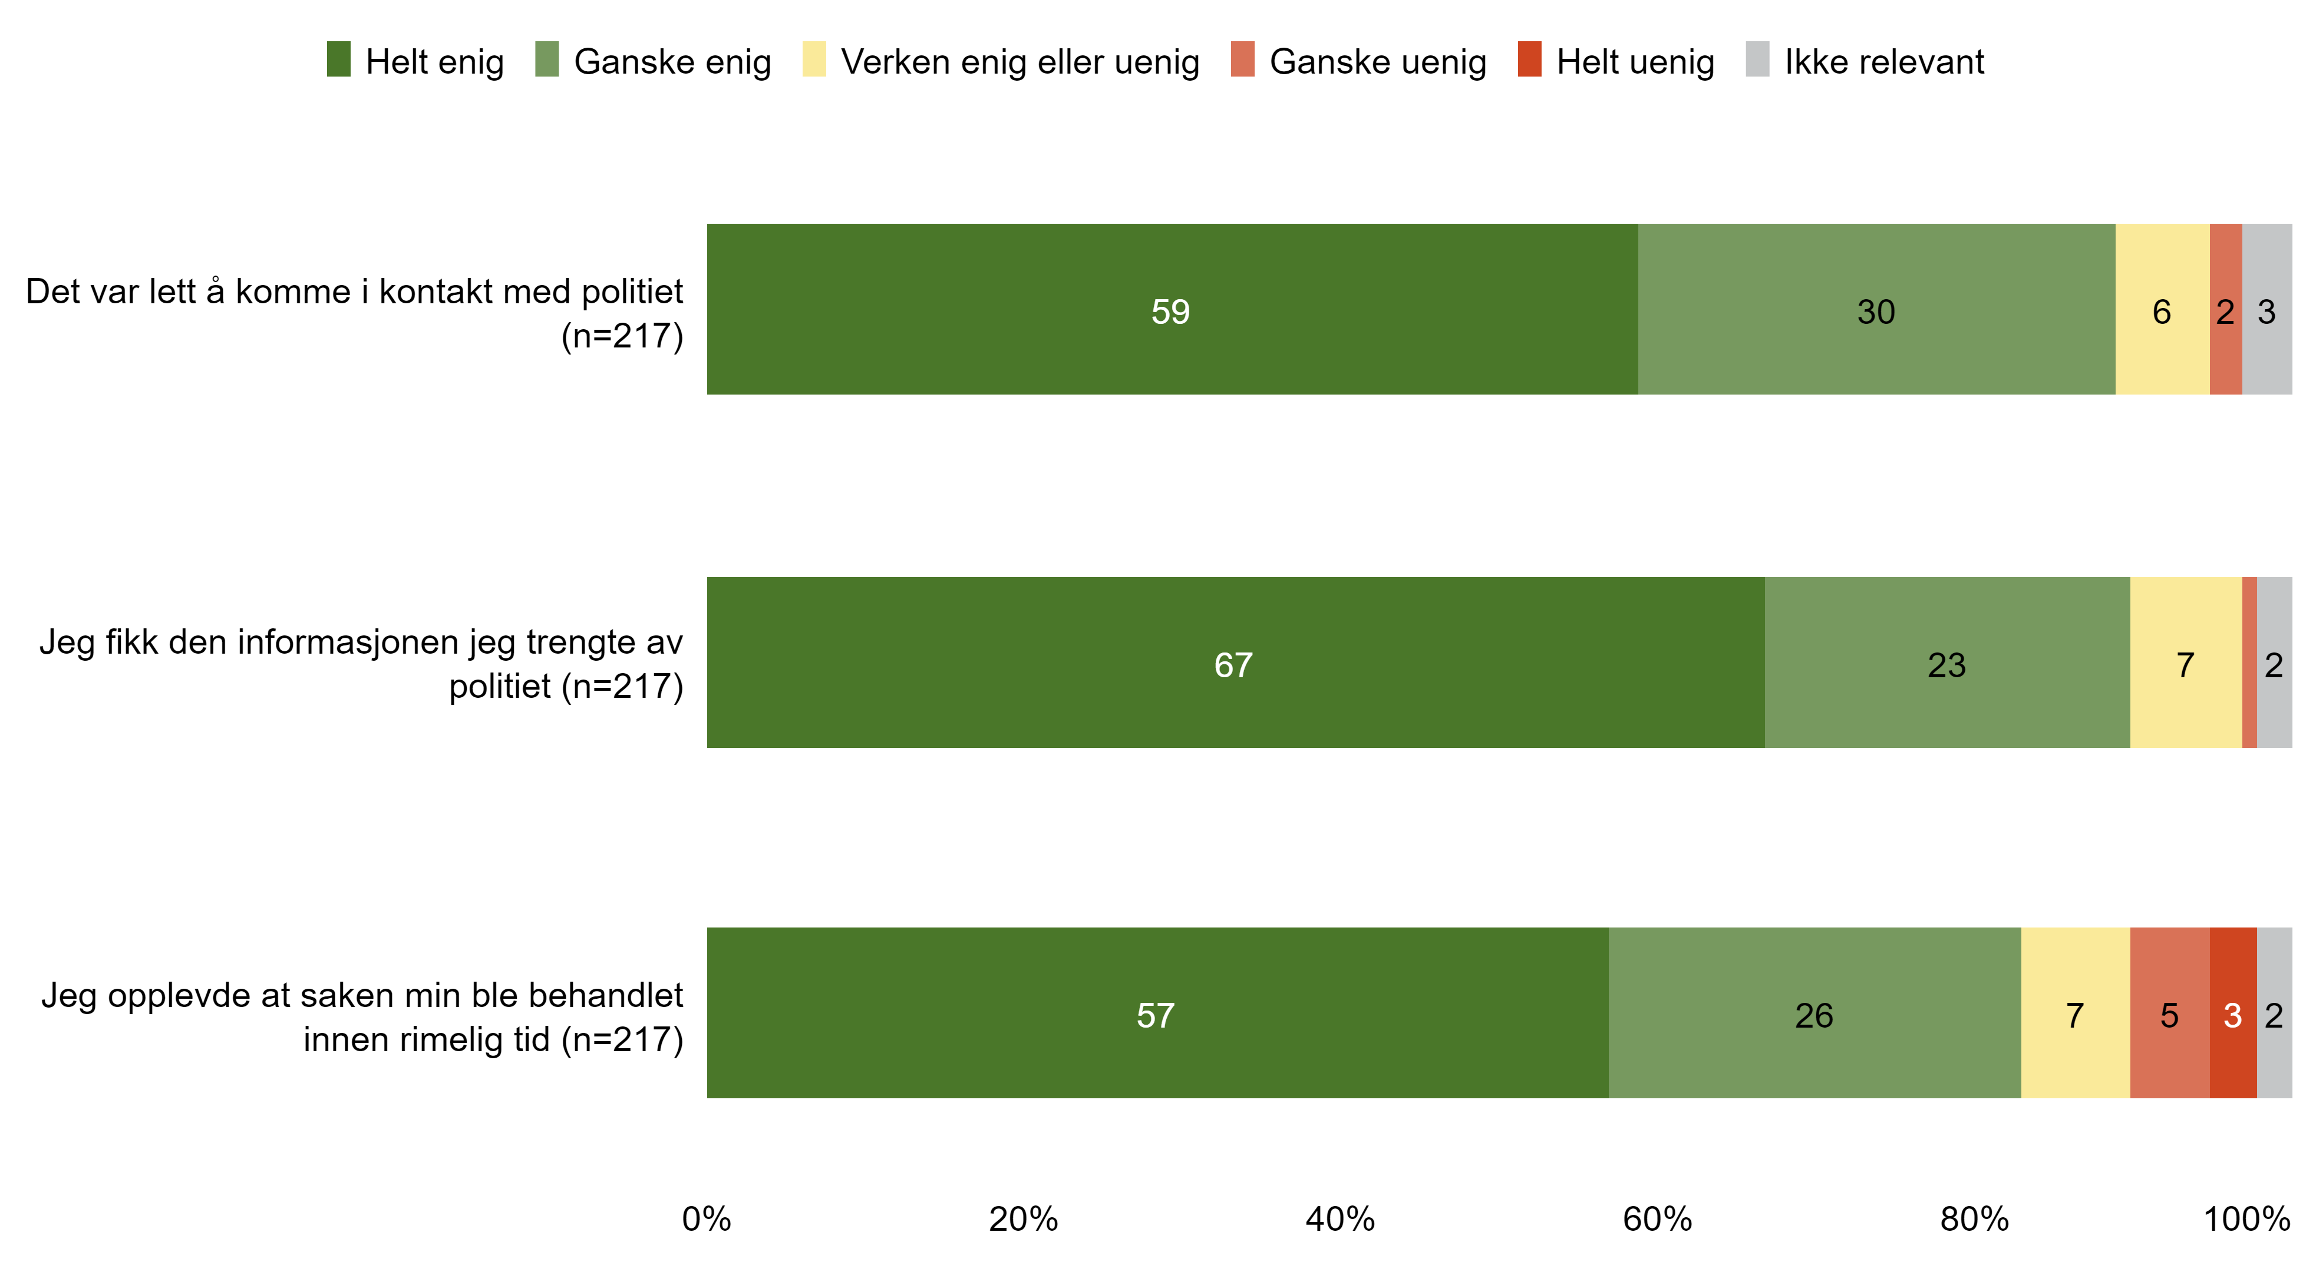
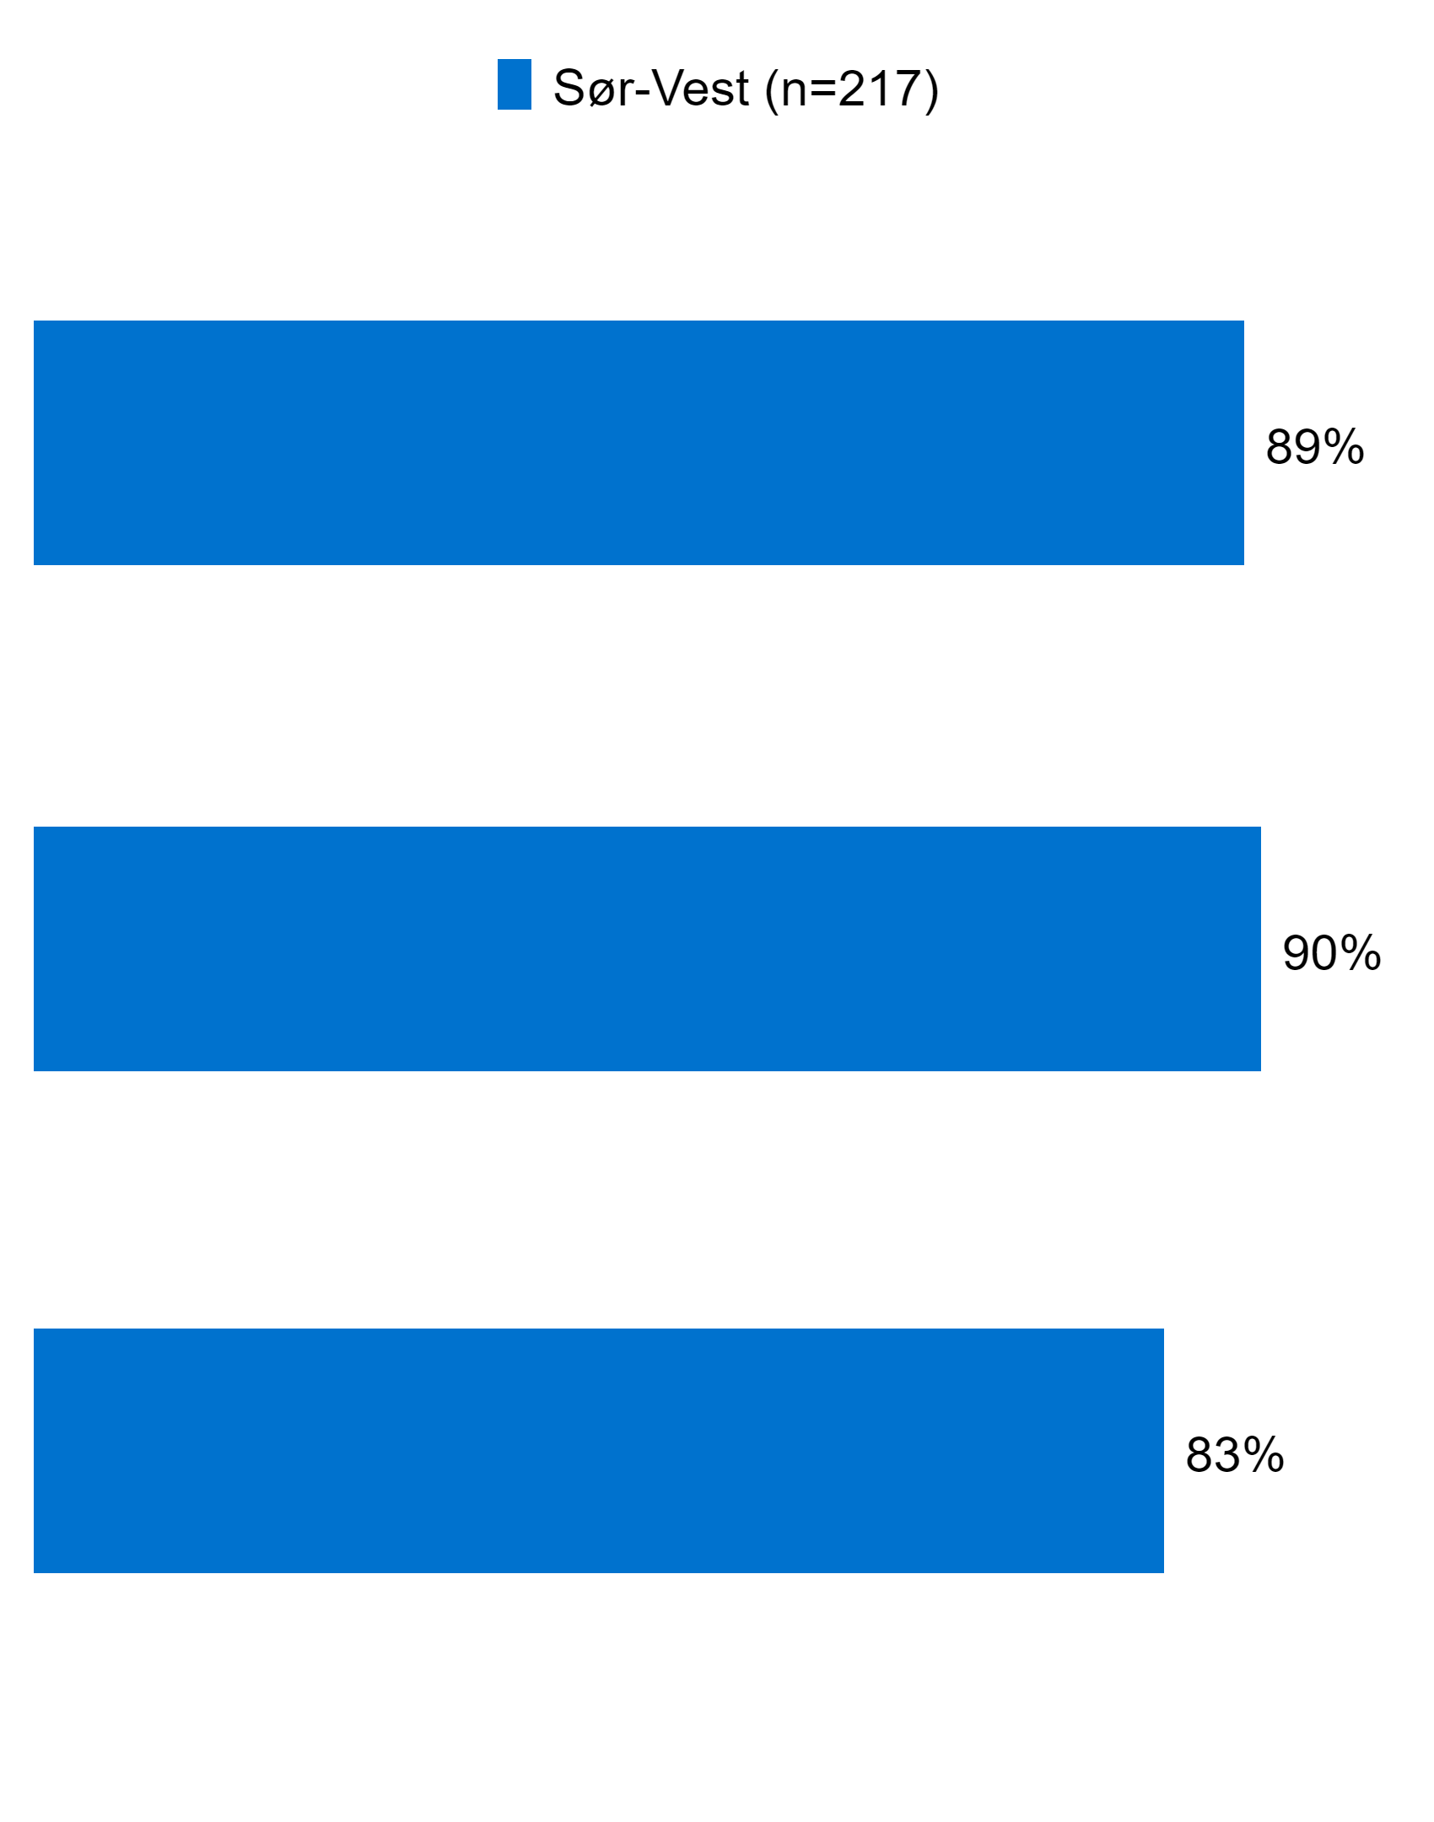
Du svarte at du har vært i kontakt med politiet i forbindelse med politiattest, hva er ditt inntrykk av politiet basert på denne hendelsen?
Andel helt- eller ganske enig

Slide 19
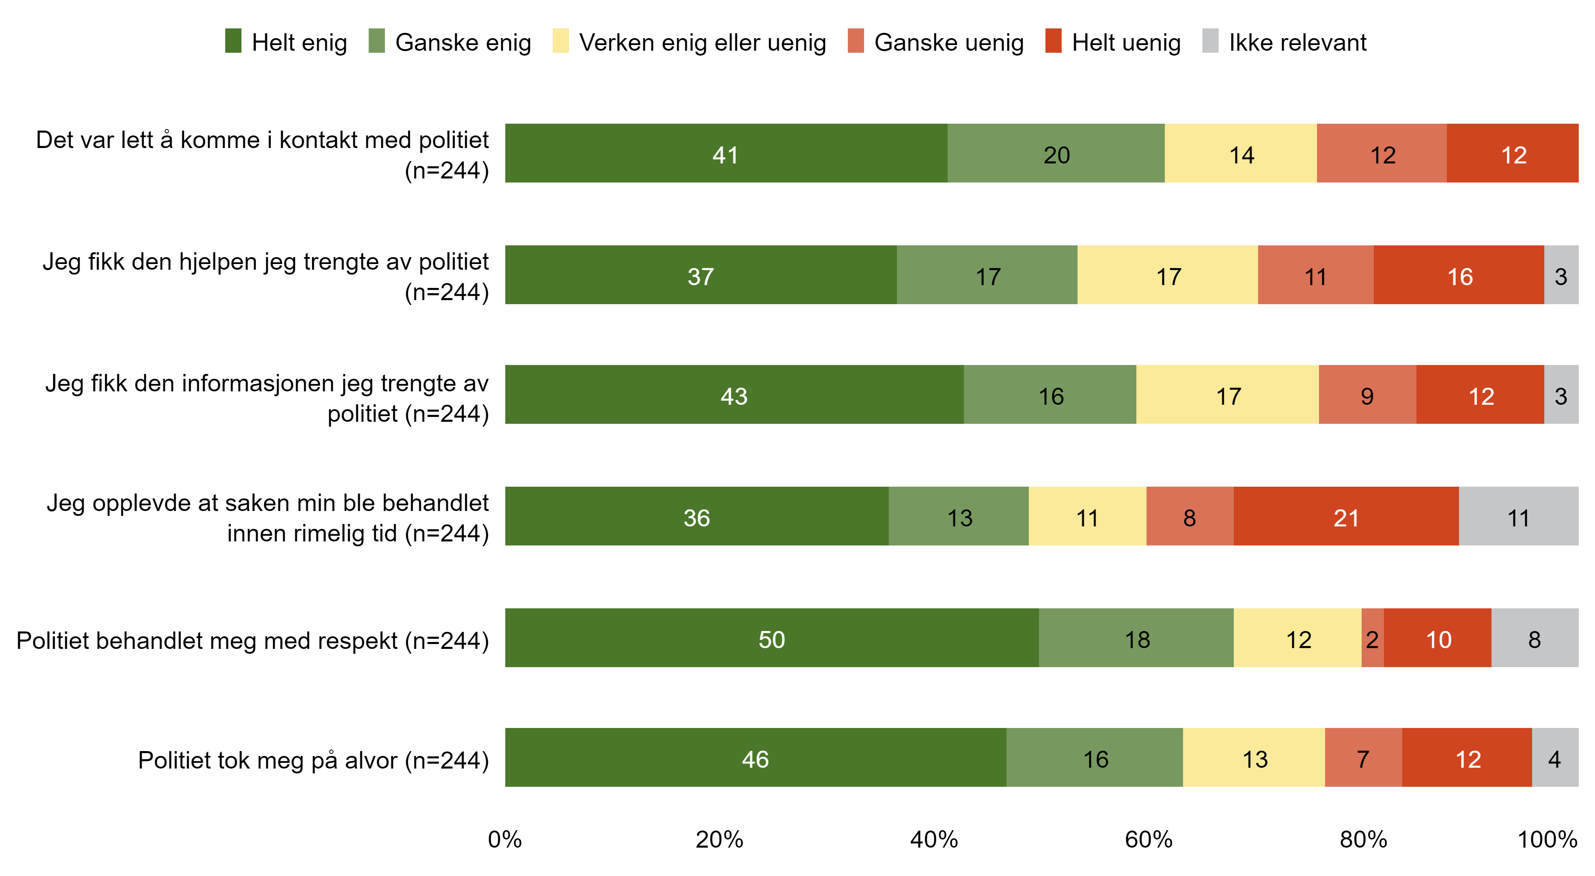
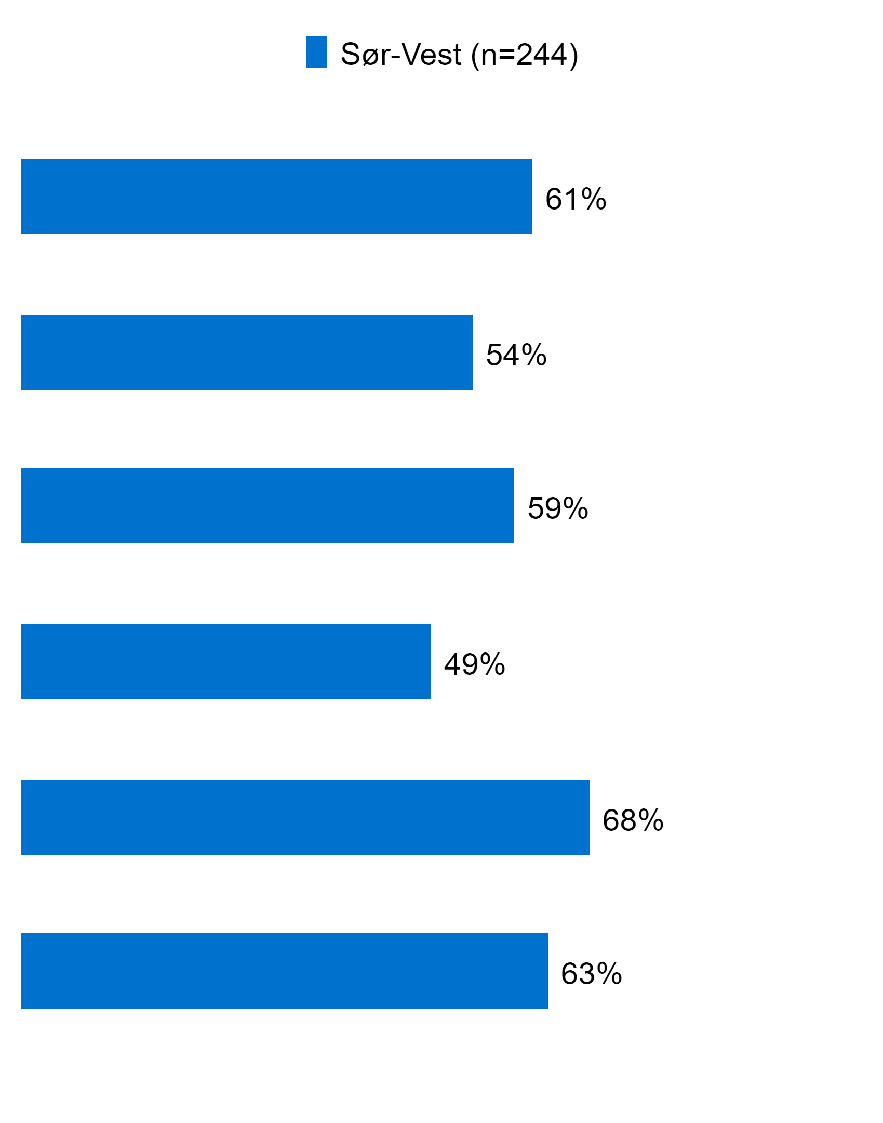
Du svarte at du har vært i kontakt med politiet i forbindelse med politiets sentralbord, hva er ditt inntrykk av politiet basert på denne hendelsen?
Andel helt- eller ganske enig

Slide 20
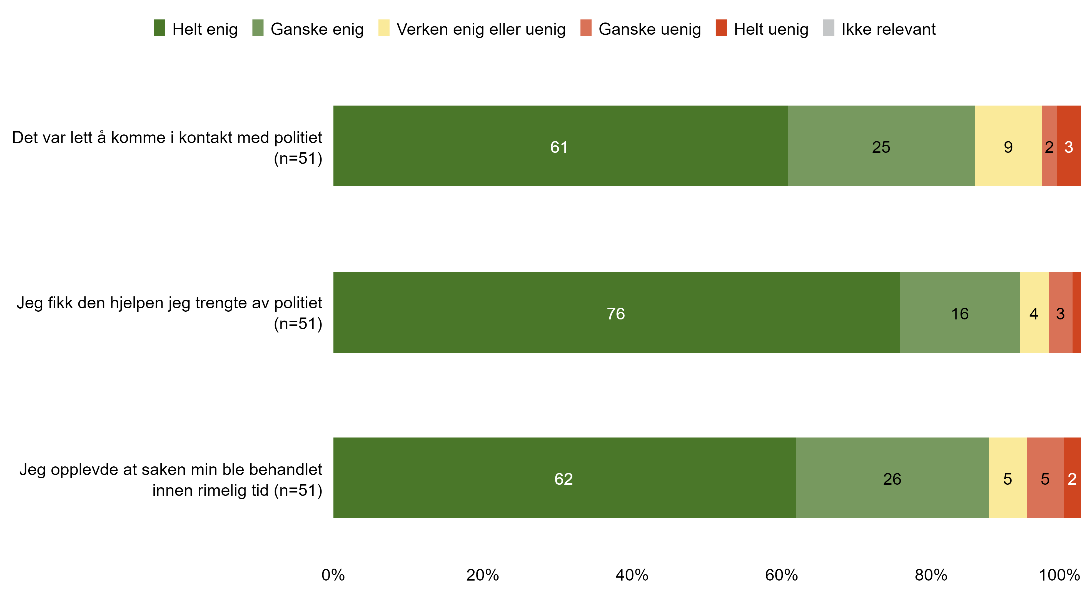
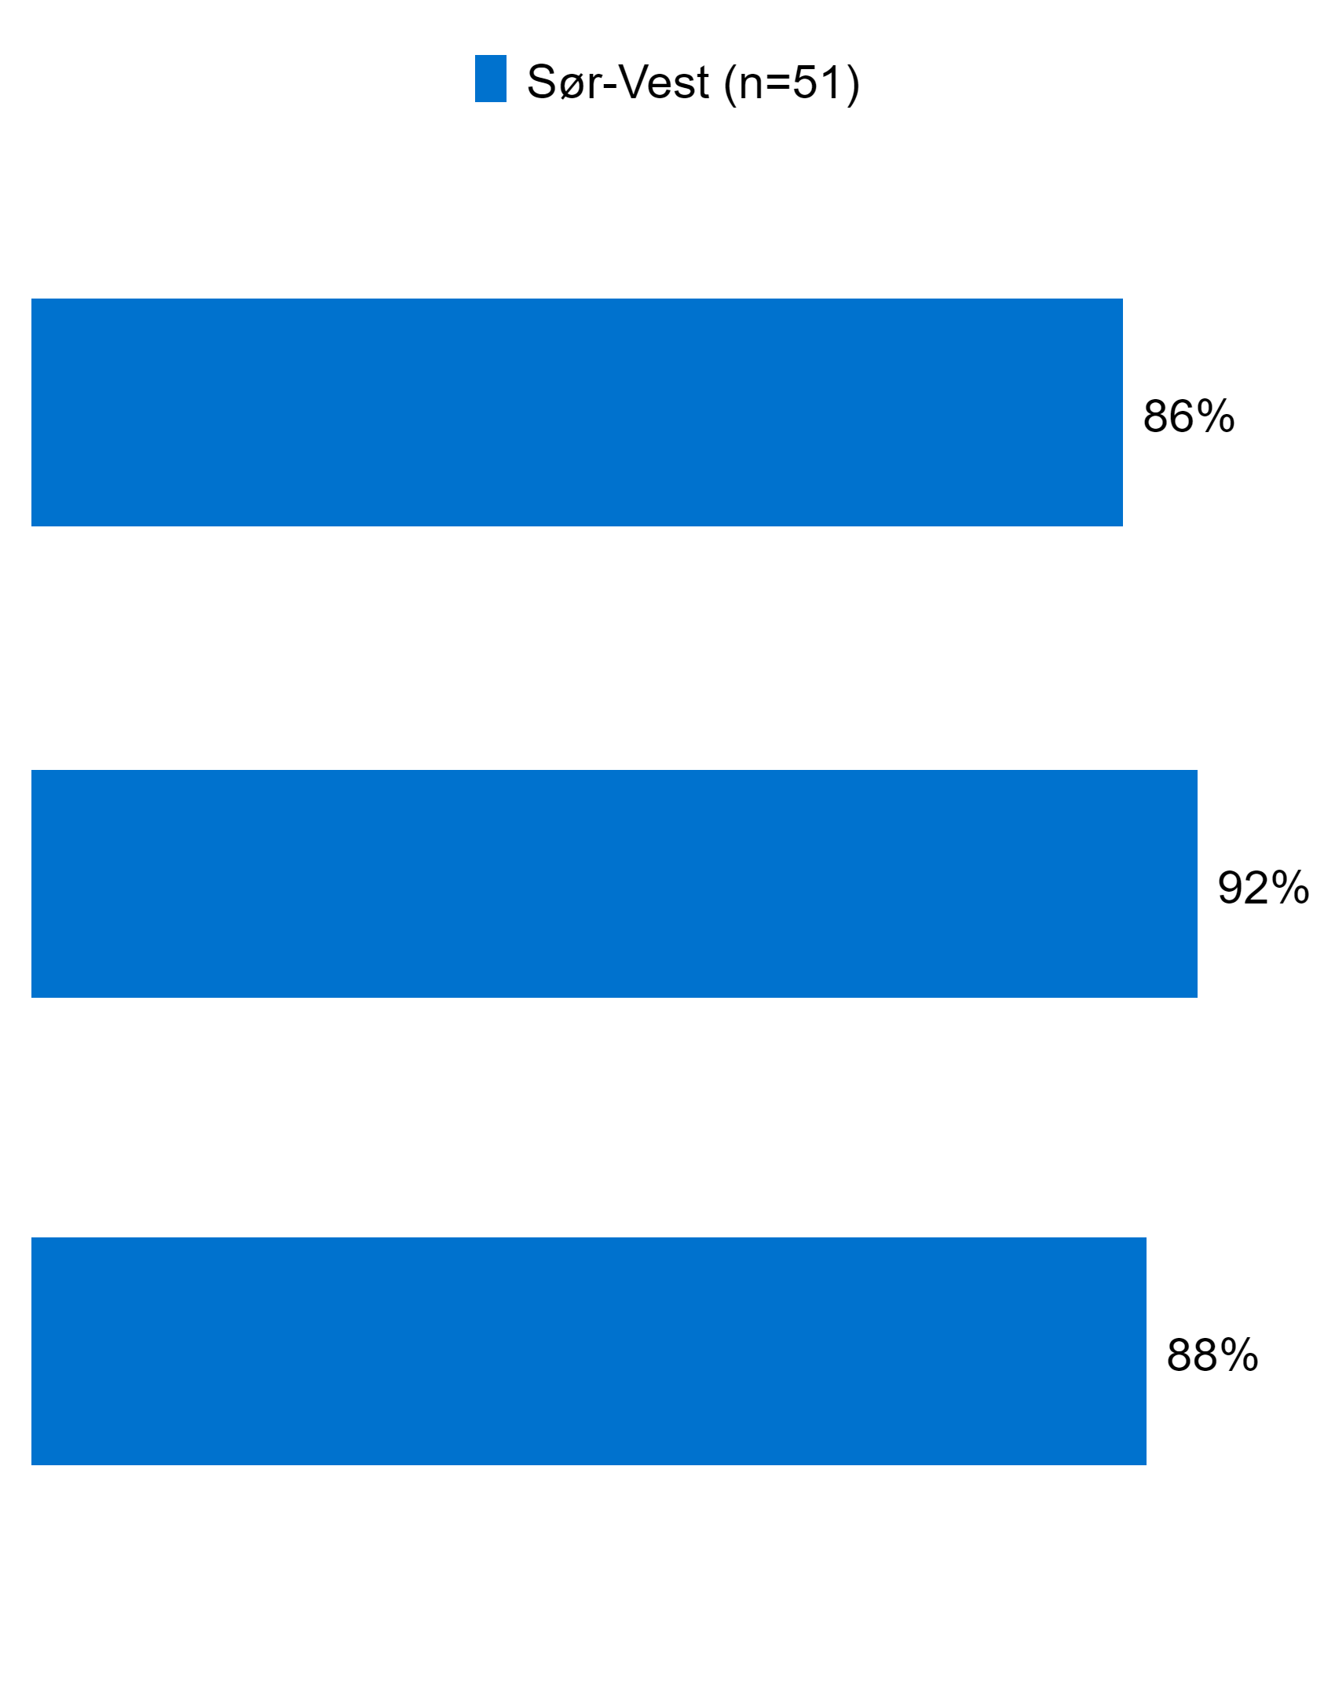
Du svarte at du har vært i kontakt med politiet i forbindelse med oppholdstillatelse, hva er ditt inntrykk av politiet basert på denne hendelsen?
Andel helt- eller ganske enig

Slide 21
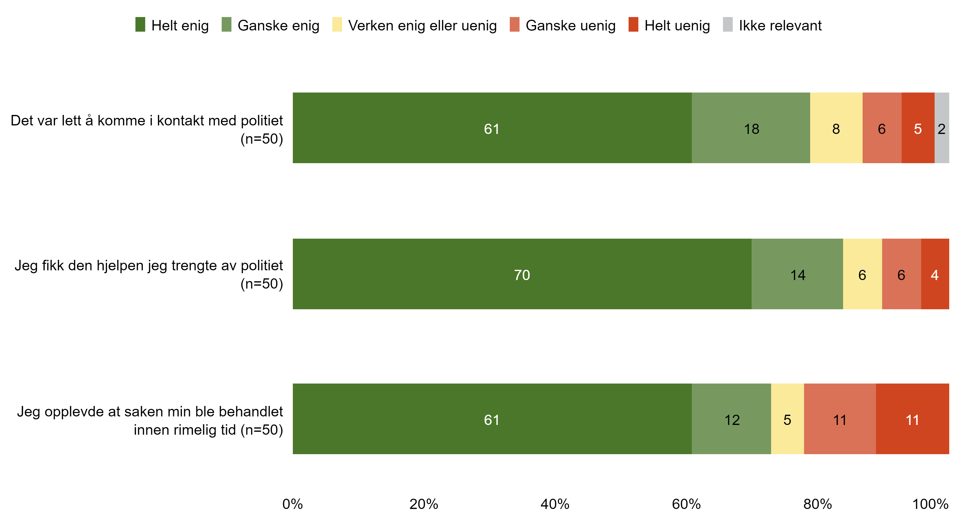
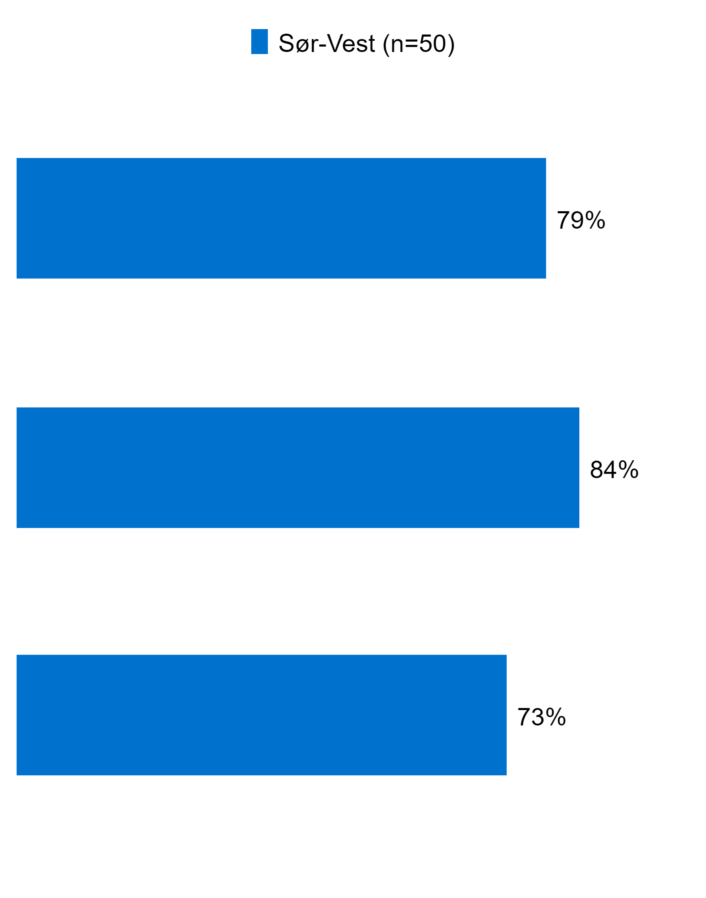
Du svarte at du har vært i kontakt med politiet i forbindelse med våpentillatelse, hva er ditt inntrykk av politiet basert på denne hendelsen?
Andel helt- eller ganske enig

Slide 22
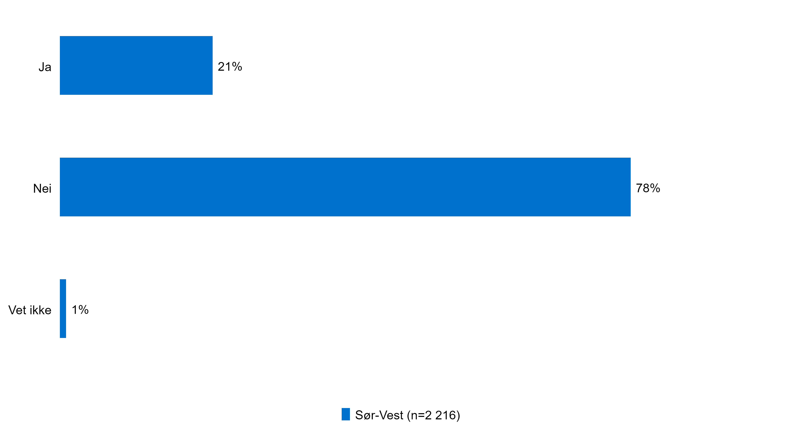
I løpet av det siste året, har du blitt stoppet eller kontaktet av politiet?

Slide 23
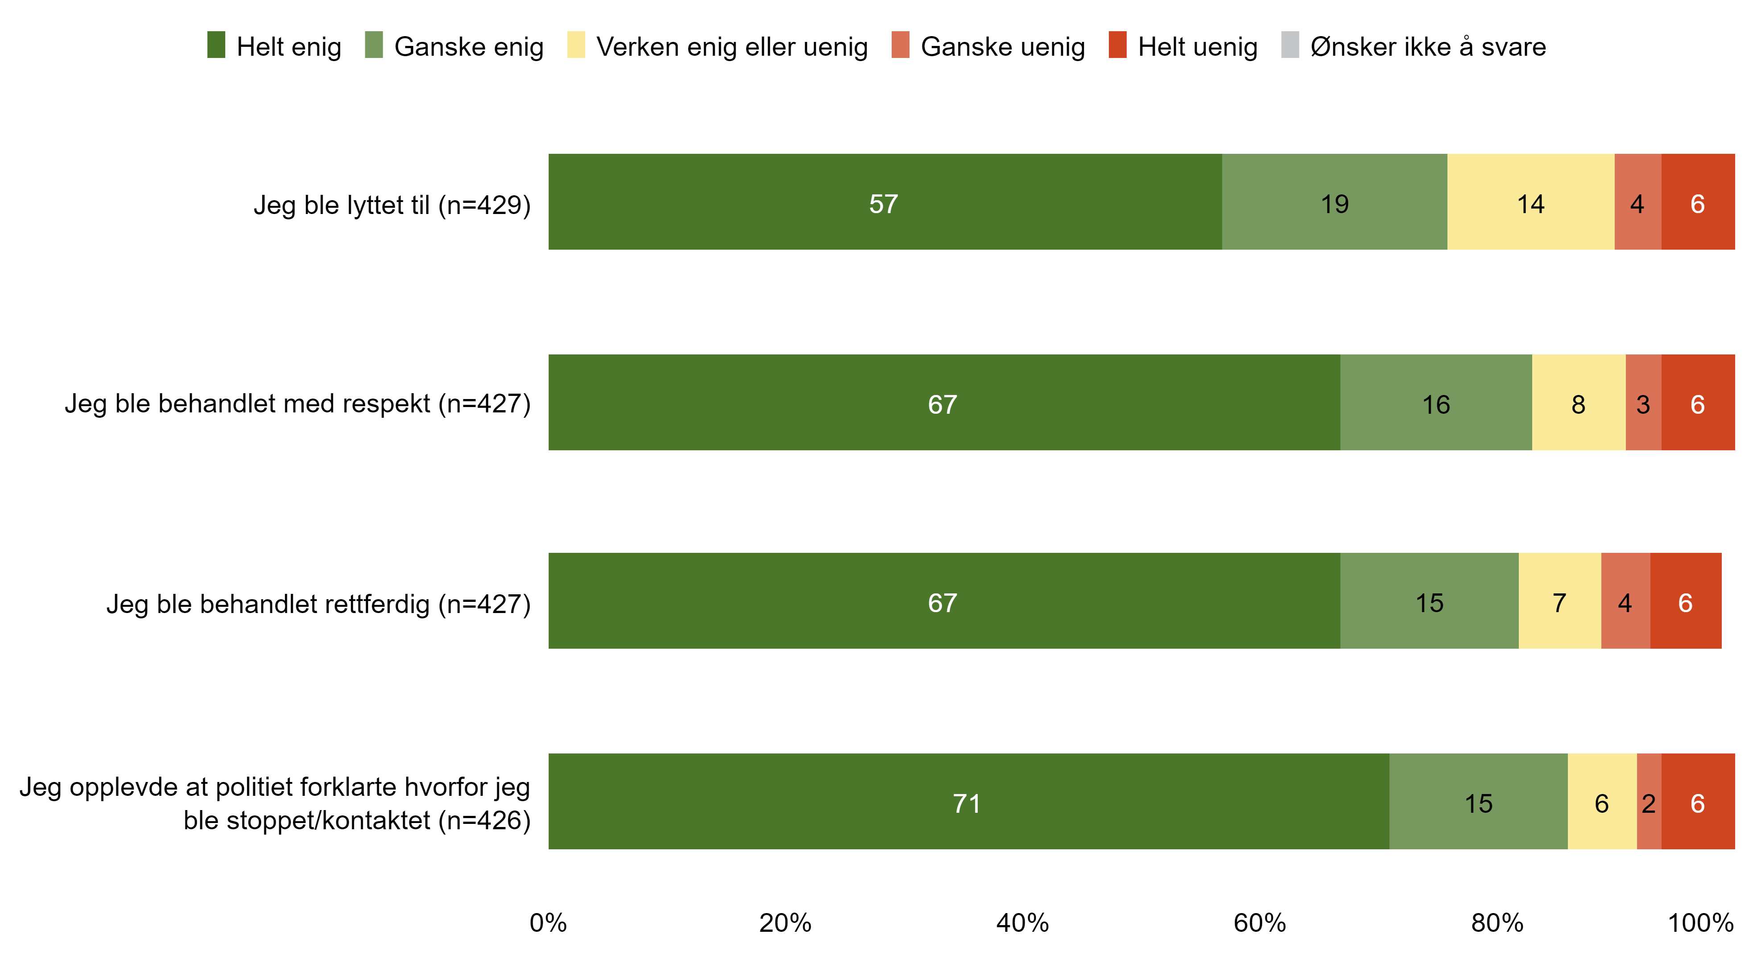
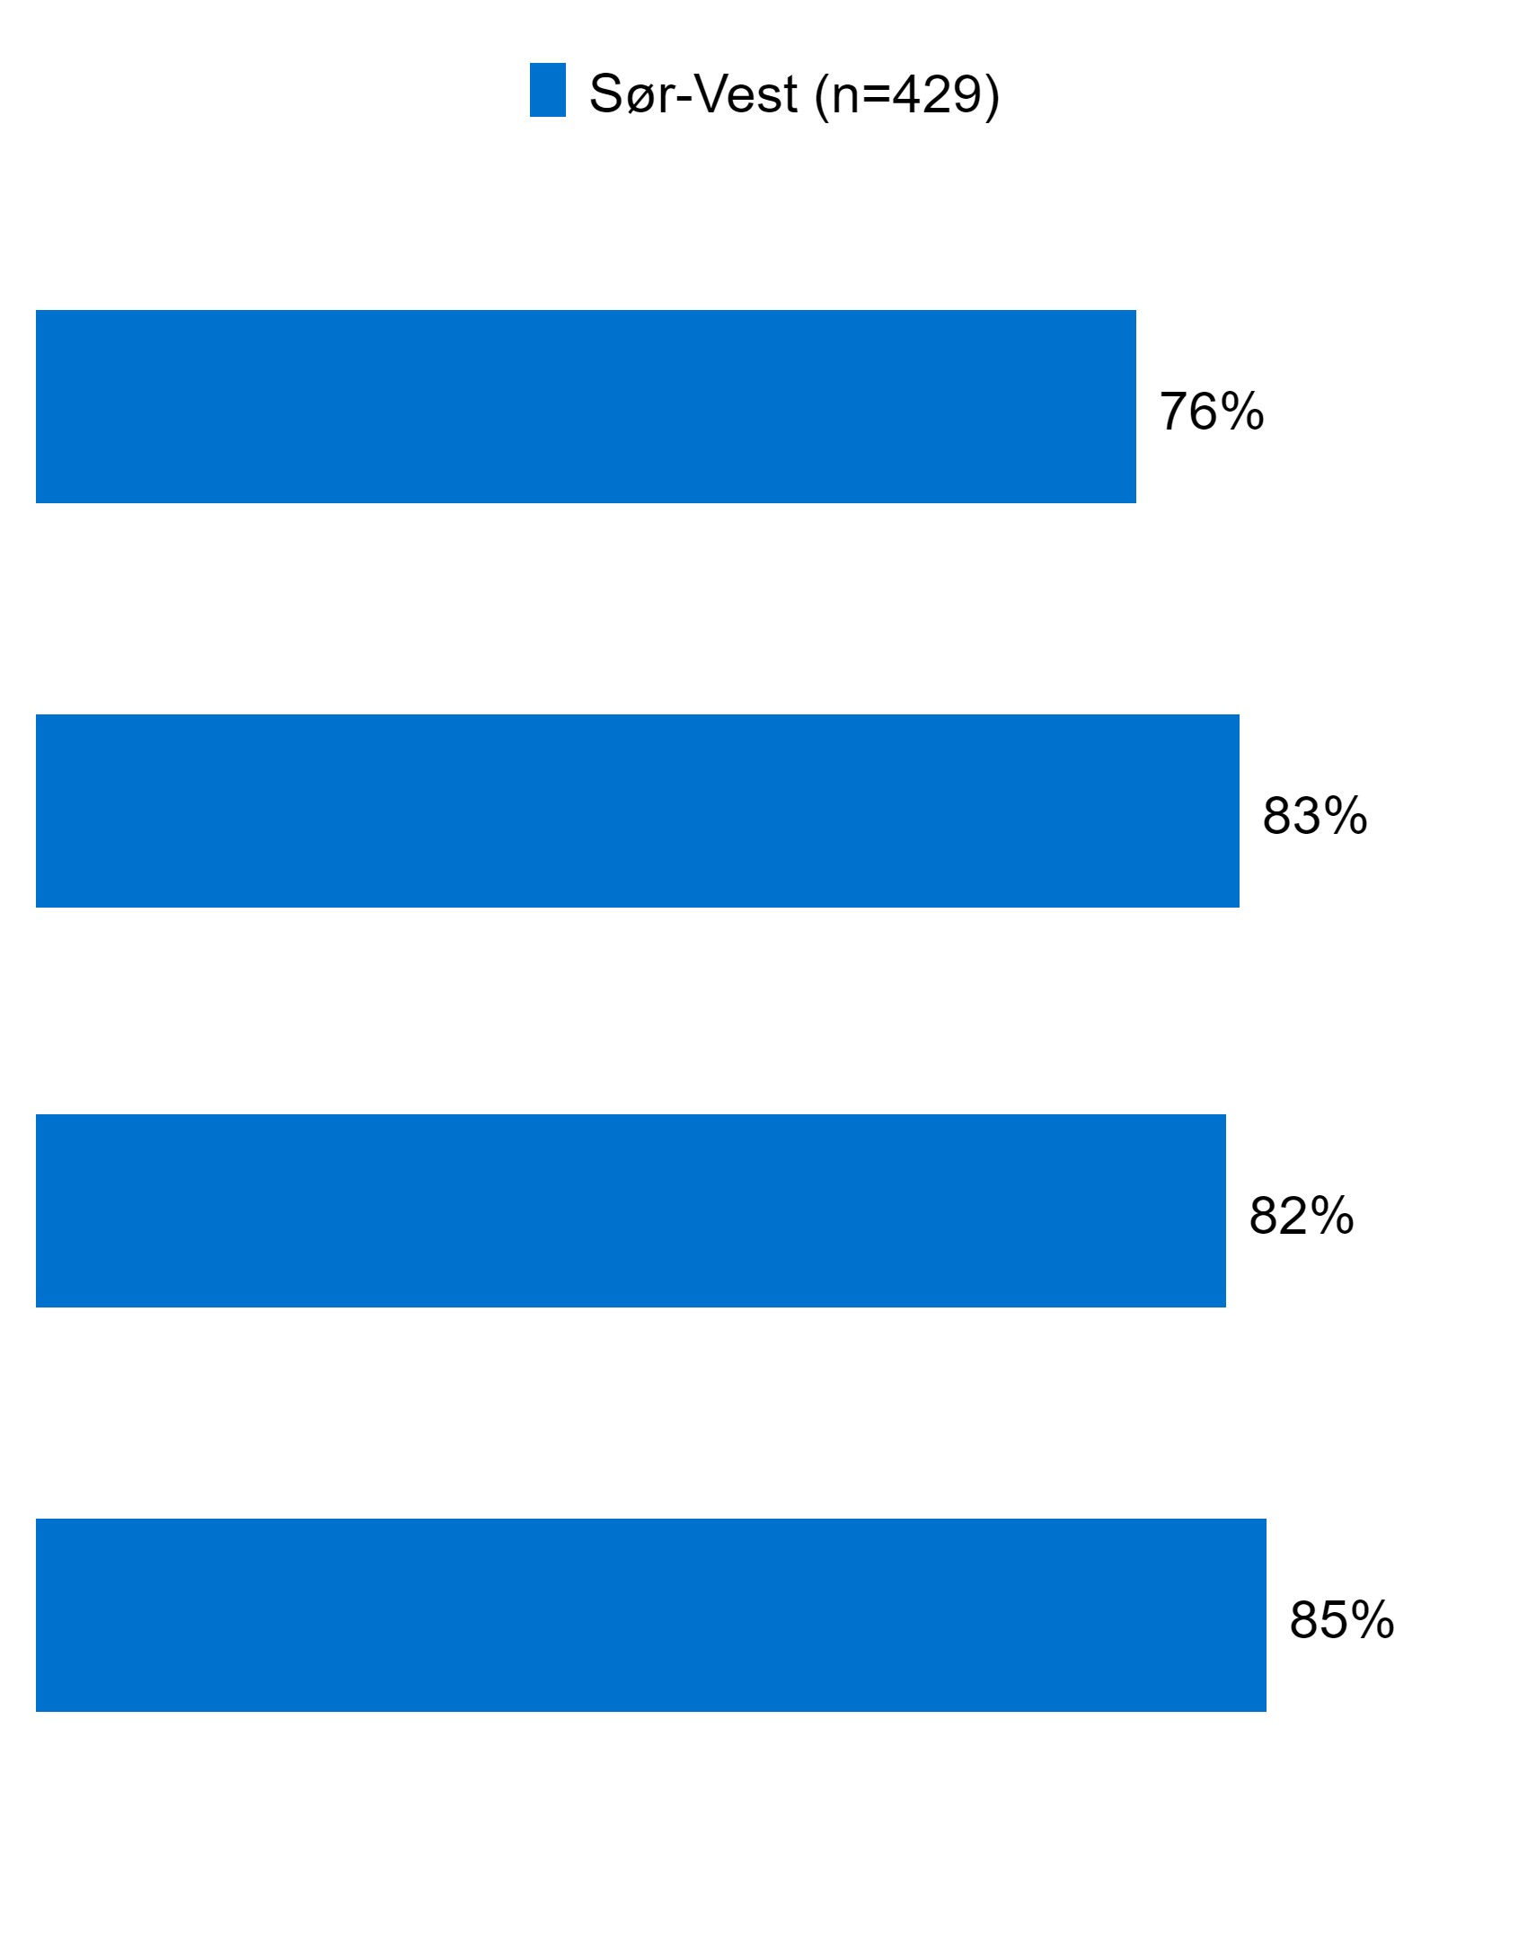
Tenk tilbake på den siste gangen du ble stoppet eller kontaktet av politiet. Hvor enig eller uenig er du i følgende påstander?
Andel helt- eller ganske enig

